Slide 1
大数据管理
第6章 大数据管理系统的体系架构

Slide 2
第6章 大数据管理系统的体系架构
教学内容
本章讨论大数据管理系统的体系架构，将从数据库系统体系架构的发展谈起，介绍集中式体系架构、客户-服务器体系架构、并行体系架构和分布式数据库体系架构。
教学目标
- 回顾数据库系统体系结构的发展
- 了解并掌握并行数据库体系架构
- 了解并掌握分布式数据库体系架构
- 实例分析现代大数据管理系统

Slide 3
第6章 大数据管理系统的体系架构
6.1数据库系统体系结构的发展
6.1.1集中式体系架构
6.1.2 客户-服务器体系架构
6.1.3 并行与分布式体系架构简述
6.1.4 数据库系统体系架构的相关概念
6.2 并行数据库体系架构
6.2.1并行数据库体系架构设计
6.2.2 IO并行
6.2.3查询间与查询内并行
6.2.4 操作间与操作内并行
6.3 分布式数据库体系架构
6.3.1分布式事务系统结构
6.3.2分布式数据库中的并发控制
6.3.3分布式数据库设计中的折中方案
6.3.4异构与基于云的分布式数据库
6.3.5 分布式目录系统
6.4 实例分析
6.5 小结

Slide 4
6.1 数据库系统体系架构的发展
数据库系统体系架构发展很大程度由底层运行所依赖的计算机系统的体系架构的发展所决定
集中式体系架构——单节点系统
客户-服务器体系架构——网络出现
并行数据库体系架构——多核，多机、并行系统
分布式体系架构——集群
发展动力：
需求的驱动
计算机硬件的推动
数据、软件规模日益庞大
软件系统“分工”、“分层”的设计思路逐渐成熟

Slide 5
6.1.1 集中式体系架构
集中式数据库系统体系架构：运行在独立的计算机系统、不和其他计算机系统进行（数据处理任务）交互的的数据库体系架构。
优点
结构简单
资源共享性高（外理及数据均由主机完成）
数据易于管理与维护
缺点
主机负担重：用户数增多导致I/0瓶领
可靠性弱（主机故障）

Slide 6
6.1.1 集中式体系架构（续）
可分为单用户系统和多用户系统，但客户端缺乏数据处理能力。
多用户系统需考虑的问题：并发控制、一致性控制。

Slide 7
6.1.1 集中式体系架构（续）
变化：现代处理器一般具有多个计算核心，具有并行性。
↓
集中式体系架构的并行性（事务处理的并行），可分为两种：
粗粒度并行：较为常见，不同的计算核心处理不同的事务，没有提升每个事务的处理时间，但通过增加整体吞吐量提升系统性能。
细粒度并行：为了完成一个事务运用了多个处理器线程共同运行，通过降低每个事务的处理时间提升整体系统性能。

Slide 8
6.1.2 客户-服务器体系架构
客户-服务器体系架构：由一个节点作为服务器，其他节点作为客户，通过网络和服务器节点进行连接的体系架构。
特征
客户端一般需安装客户端系统，以维护用户的基本操作，向服务器端发送请求并接收服务器端返回的数据（不一定是应用程序所需的最终结果）
服务器端安装服务系统
数据库系统分为前后端，显示、报表生成多部署在前端；数据访问、并发控制、故障恢复等多部署在后端。
数据处理的中间环节动作部署可考虑在前后端之间调整

Slide 9
6.1.2 客户-服务器体系架构（续）
客户-服务器体系架构中的网络可分为：
局域网——例如办公楼、实验室、超市内部环境
广域网——例如城市、地区

Slide 10
6.1.2 客户-服务器体系架构（续）
优点
负载相对均衡，效率提高
网络传输量主要对应业务需求的输入输出数据
提高吞吐率
开放性较好
缺点
DB访问瓶颈(若数据集中在S端，要求高性能的服务器)
服务器负担重（数据管理及其应用处理都集中在S上）
相关技术：数据库厂商向应用程序提供的数据访问API接口函数，操作系统或应用运行环境提供的开放式数据互联接口ODBC、JDBC、数据库访问连接池。

Slide 11
6.1.3 并行与分布式体系架构简述
6.1.3.1 分布式体系架构
分布式体系架构指各计算设备分离，通过网络进行消息传递，完成设备间的通信与交互的体系架构。分布式数据库系统指存储设备不在同一个物理计算机中的数据库系统。

Slide 12
6.1.3.1 分布式体系架构（续）
优点
自治与协调——节点自制、局部可自制、全局可共享可协调，事务可分为全局事务和局部事务
异地数据访问——数据分布式存储
高可用性——可设置数据副本及其容错机制
负载均衡——可灵活制定数据的分布策略
缺点
结构与管理复杂——副本的复制与同步、分布式事务提交、并发控制
效率受网速影响——协调过程离不开网络

Slide 13
6.1.3 并行与分布式体系架构简述（续）
6.1.3.2 并行体系架构
具有多个并行计算单元的计算机架构。

Slide 14
6.1.3.2 并行体系架构（续）
共享内存型——不同处理器之间通过内存的通信效率极高，缺点是处理器会争用总线，且各个处理器内部缓存的一致性维护会带来额外开销，一般会限制处理器数量。
共享磁盘型——不存在总线竞争，可以在磁盘间搭建容错系统；缺点是高并发访问数据时磁盘与处理器之间的通道成为新的瓶颈。
无共享型——扩展性好，缺点是非本地磁盘访问开销大。
目前流行的大数据管理系统通常运行在混合类型体系架构上。

Slide 15
6.1.3.2 并行体系架构（续）
总体优点
高算力、充分利用多处理器的高性能
易于实现高并发
易于提升系统整体吞吐率，低成本解决大问题（如双十一，利用低成本的X86服务器组成超大规模运算集群）
缺点
设计与管理复杂

Slide 16
6.1.3.2 并行体系架构（续）
讨论：关于分布式和并行
（1）“分布”和“并行”处理的技术需求和实际处理机制广泛存在，大数据、大规模计算资源孵化了两种技术的刚性需求。
（2）从实际系统看，两者在一定意义上共存，分布式系统中存在并行任务处理，并行系统也支持分布式处理。
（3）不同的任务特点对应不同的技术需求重点，数据密集型可能更侧重良好的分布式访问能力，计算密集型往往更侧重并行计算能力。

Slide 17
6.1.4 数据库系统体系架构的相关概念
功能分类：
事务型服务器——服务器通过客户端接口接受数据，返回结果，通常客户端通过发送SQL语句将事务发送至服务器端，事务在服务器完成后结果返回客户端。
数据型服务器——客户端可通过接口请求读取或修改数据，比事务型服务器的操作更加灵活，可提供页（page）、元组（tuple）、对象（object）粒度的修改。

Slide 18
6.1.4 数据库系统体系架构的相关概念（续）
重要性能指标(KPI)
加速比：同一个任务在单处理器系统和并行处理器系统中运行消耗的时间的比率。
扩展比：同时增加需要处理的问题规模和资源，计算相比于基准处理时间的比值（考察单位处理时间内单节点的吞吐量变化）。
理想情况
特殊情况，超线性加速比
实际走势
Notes:
KPI：Key Performance Indicator
超线性加速比基本的解释是并行程序的工作量少于串行工作量。
最通常的情况，并行执行时所要访问的数据都驻留在每个处理器的cache中，而顺序执行时必须访问存储器系统中较慢的部分，因为此时数据无法全都驻留在单个cache中。
第二种超线性加速比情况来自于算法方面，比如当所要查找的元素已发现因而终止搜索时。当搜索以并行方式进行时，能以不同的次序有效地进行，意味着总的被搜索数据量将少于顺序搜索的情况。因此，并行执行将完成较少的工作。
加速比是衡量并行处理性能的重要指标之一; 较高加速比的获得除与任务的划分、并行算法的选择等有关外 ,还与各节点间的通信有关; 在大多数并行系统中 ,在数据规模确定的情况下 ,程序的加速比随节点数的增加而增加 ,但是大多数机群系统的节点间是共享物理传输介质的 ,这就使得许多并行程序的加速比在节点数目超过某一个值之后会随着节点数的增加而减少。

Slide 19
6.2 并行数据库体系架构
并行数据库出现的原因：
具有多计算核心的处理器越来越普遍，性能变强，同时价格变低；
数据体量的增长，单处理器很难高效完成庞大的数据查询操作，需要通过并行加速；
数据库查询的集合操作天然适合并行处理。

Slide 20
6.2.1 并行数据库体系架构设计
并行数据库体系结构的设计主要包括三部分内容：
数据存储访问的并行化
将关系划分到多个磁盘并行处理，降低检索的时间开销。常见方式为水平划分（horizontal partitioning），元组的子集（表分区）分布式存储在多个磁盘。
查询操作的并行化
查询间并行（interquery parallelism）
查询内并行（intraquery parallelism）
一个查询可由多个操作构成，从而可进一步细分为：操作间（interopration parallelism）和操作内并行（intraopration parallelism） 。
故障恢复 ：并行数据库包括大量的磁盘，恢复故障磁盘的同时如何保障系统继续运行的问题。

Slide 21
6.2.2 IO并行
IO并行将数据库中的数据划分在多个磁盘上，从而读和写操作都可实现并行，常见三种划分策略：
循环划分（round-robin）：顺序扫描关系中的数据，均等的将元组依次放入逐个磁盘，从而保证所有元组（记录）均匀地分布在所有磁盘，即各磁盘存储的元组数目相当。
典型循环分布策略：设磁盘个数为n，元组序号对n求余数决定目标存储磁盘。
散列划分（hash partitioning），依据关系的某属性设计合理的散列函数，基于散列函数值将数据映射到n个磁盘上。
散列划分的优点是能避免使用索引，且合理的散列函数基本能实现数据的均衡分布。

Slide 22
6.2.2 IO并行（续）
按范围划分（range partitioning）：根据关系的某属性值的不同范围将数据划分到各磁盘。
相关技术：表分区、分区索引
存在问题：容易出现数据偏斜（skew）现象，即不同范围区间数据量差异较大。
解决数据偏斜的典型方法：
（1）选择平衡的划分范围向量，先将元组按照划分属性排序，分析数据的均匀分布范围区间；
（2）构建各子范围的频率分布表，或者分布直方图，或者通过估计的方法得出频率数据。

Slide 23
6.2.2 IO并行（续）
关系查询可分为三类：
全范围查询——遍历所有元组，全表扫描
点查询 ——查找关系中属性满足特定值的元组
范围查询 ——查找属性取值在某个区间内的元组
划分类型 | 适应的查询类型
循环划分 | 适合全范围查询，对于点查询和范围查询效率偏低
散列划分 | 适合点查询，也可适应全范围查询，范围查询效率较低
范围划分 | 适合划分属性上的范围查询，也能适应点查询和全范围查询，但存在数据偏斜问题

Slide 24
6.2.3 查询间与查询内并行
查询间并行：不同的查询事务能够并行执行的技术
单个事务响应时间不变，但能有效提升系统的事务吞吐率，单位时间内完成的事务数量。
共享内存架构：少许改动即可实现查询间并行。
单核处理器：时间片轮转可实现查询间并行。
共享磁盘、无共享的并行架构中，处理器的缓存机制，使得最新数据可能缓存在其他处理器的内存中，需要保证缓存一致性（cache coherency）；
需要避免多个处理器对同一个位置更新，以及应对更多的事务冲突和并发控制。
↓
不同处理器之间需要通信、传递消息
↓
需要锁、日志机制。

Slide 25
6.2.3 查询间与查询内并行（续）
共享磁盘系统的锁协议
用于共享磁盘系统架构保证缓存一致性的一个的协议。
处理器的事务对一个页面进行读访问之前，需要先用相应的共享锁封锁该页面。一旦事务获得了页面的共享锁，它立刻从共享磁盘中读取该页面到本地内存并释放共享锁。
处理器的事务对一个页面进行写操作时，需要先对该页面增加独占锁，然后将页面读到本地内存，完成写操作后，页面更新回共享磁盘并释放独占锁。
思考：多版本的并发控制

Slide 26
6.2.3 查询间与查询内并行（续）
查询内并行：并行体系结构中利用并行处理加速单查询事务的技术。
可降低查询延迟，对运行时间长的查询效果明显
查询内通常包含多个操作，可以并行执行彼此间无关的操作。
例：数据背景为基于范围划分的存储
↓
并行排序，并行分组，并行去重，并行连接。。。
查询内并行的实现策略：
操作间并行
操作内并行
混合使用

Slide 27
6.2.4 操作间与操作内并行
操作间并行：可以分为流水线并行和独立并行
流水线并行（Pipelined Parallelism），将整个操作划分为可依次独立执行的步骤，前一步骤的输出是后一步骤的输入。通常并行处理连续的数据。
例：4个关系的连接操作，R1⋈R2⋈R3⋈R4转化为：
步骤1： RESULT1=R1⋈R2
步骤2： RESULT2=RESULT1⋈R3
步骤3： RESULT3=RESULT2⋈R4
上述步骤实现流水线并行。
局限：通常无法达到较高的流水线长度；
不适合所有运算，例如集差（set difference）运算；
各步骤运行时间可能不均匀，导致该方法能达到的并行加速效果有限。
Notes:
集差运算采用流水并行的思想并非最优，其中数据逐渐减少计算不均匀。。。

Slide 28
6.2.4 操作间与操作内并行（续）
操作间并行可以分为流水线并行和独立并行（续）
独立并行（Independent Parallelism），指互不依赖的操作同时进行
例： R1⋈R2⋈R3⋈R4
可分解转化为： R1⋈R2和R3⋈R4的并行执行，再将两个操作结果进行连接。
Map Reduce？
目前大数据环境下，流水线、独立并行这两种并行方式发挥的空间有限。

Slide 29
6.2.4 操作间与操作内并行（续）
操作内并行：基于关系的不同子集并行处理同一操作
排序操作，可按照数据划分，并行对不同磁盘的数据进行排序，局部结果再合并或归并排序
范围划分：先处理不同磁盘，再将各自排序后结果汇总；
循环或散列划分：
（1）依据范围将数据分布至不同磁盘，再各自排序后结果汇总；
（2）先不同节点各自排序，结果在归并排序。
并行连接操作，可分为划分连接、分片-复制连接、基于划分的并行散列连接和并行嵌套循环连接.

Slide 30
6.2.4 操作间与操作内并行（续）
操作内并行（续）
划分连接：将参与连接的两个关系R和S（针对连接条件）用相同的方式划分为n份，使得划分后的r_{i}和s_{i}处于同一个范围，r_{i}和s_{j} （i≠j）之间的元组不满足连接条件，之后将各自的n个划分交给n个对应的处理器并行执行连接操作。

Slide 31
6.2.4 操作间与操作内并行（续）
操作内并行（续）
分片-复制连接：参与连接的两个关系R和S，可以（在连接属性上）分别按照不同的划分函数分片，处理器_{i，j}只需负责处理R的第i分区和S的第j分区的数据的连接，从而并行操作。
优点：能处理复杂的连接条件。
一般R的每个分片需要和S的每个分片匹配

Slide 32
6.2.4 操作间与操作内并行（续）
操作内并行（续）
基于划分的并行散列连接：分为3个阶段，partition、build和probe阶段。partition阶段将R表的数据划分到不同的分区上，build阶段在各个分区上构建哈希表，probe阶段先将S表中的元组映射到对应的分区上，再进行连接操作。
（1）不阻塞分区（Non-Blocking Partitioning）： Build阶段不会被Partitioning阶段阻塞。因为Build阶段只关心hash表的产生，对于它输入的数据是否是完整的并不关心。此种方法只扫描一次输入关系并即时生成输出，通过另外的线程去读取输入产生的hash表等结果，从而不必要等到所有的线程都结束扫描再进入下一个阶段。
参考：https://blog.csdn.net/u013007900/article/details/79055303
Notes:
https://blog.csdn.net/u013007900/article/details/79055303

Slide 33
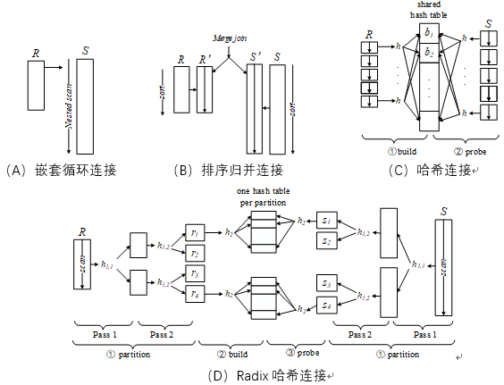
6.2.4 操作间与操作内并行（续）
基于划分的并行散列连接：分为3个阶段，partition、build和probe阶段。partition阶段将R表的数据划分到不同的分区上，build阶段在各个分区上构建哈希表，probe阶段先将S表中的元组映射到对应的分区上，再进行连接操作。
（1）不阻塞分区（Non-Blocking Partitioning）
参考：https://blog.csdn.net/u013007900/article/details/79055303
Notes:
https://blog.csdn.net/u013007900/article/details/79055303

Slide 34
6.2.4 操作间与操作内并行（续）
操作内并行（续）
基于划分的并行散列连接：
（2）阻塞分区（Blocking Partitioning，又称为radix）多次扫描输入数据，以生成分区。多步骤传递数据：
（1）扫描R并计算每个哈希键的元组数量的直方图在某个偏移量处的基数。（2）使用此直方图通过计算前缀和来确定输出偏移量。
（3）再次扫描R并根据散列键进行分区。
并行嵌套循环连接：外表、内表各自扫描的并行，包括数据块之间的依赖分析等方法。。。
参考：https://blog.csdn.net/u013007900/article/details/79055303
Notes:
https://blog.csdn.net/u013007900/article/details/79055303
Radix hash join在partition阶段对数据进行多趟分区，每趟分区操作限制分区的数量。Radix hash join的性能受其分区数影响，不同硬件条件下的最佳分区数不尽相同(如图3.4所示)，因此Radix hash join是一种hardware-conscious的哈希连接算法。分区的哈希连接算法缓解了cache丢失问题，但是带来了更多的线程同步代价。

Slide 35
6.3 分布式数据库体系结构
6.3.1分布式数据库系统概述
分布式数据库系统的研究始于20世纪70年代中期：
数据分布的需求
异构环境中数据集成的需求
数据库设计方案信息系统集成的需求
分布式数据库系统(Distributed Database System，DDBS)：多个物理位置分离、通过网络互联的子数据库系统组合而成的架构，系统具有物理分布性、逻辑整体性、站点自治性、场地之间协作性。
物理分布性
数据存储在不同场地上
网络作为场地间联系的方式

Slide 36
6.3.1分布式数据库系统概述（续）
逻辑整体性
数据逻辑上是一个相互联系的整体（相互一致）
有统一的（DDBMS）管理节点，支持全局应用
局部错误可导致全局回退
站点自治性
各站点具备自治处理能力，可完成本站点的局部应用而不受其他站点故障影响。
不同于多处理机系统
场地之间协作性
各场地在自治的基础上有着复杂的全局协作机制。

Slide 37
6.3.1分布式数据库系统概述（续）
分布式数据库系统(Distributed Database System，DDBS)技术特色：
数据独立性的拓展：除了具有常规的逻辑独立性与物理独立性外，还具有数据分布独立性。
集中与自治相结合的数据结构：局部DBMS可独立自治的管理局部数据库；系统也设有集中控制机制以协调各局部DBMS的工作，从而完成全局应用。
适当增加了数据冗余度：通过适当增加数据冗余可以方便检索，减少通信代价，提高系统的查询速度。
全局的一致性：可串行性和可恢复性

Slide 38
6.3.1分布式数据库系统概述（续）
分布式数据库系统结构复杂，组成部件众多，网络通讯多，设计目标包括：
可伸缩性
可用性
负载平衡
易于编程
全局用户
CM
全局用户
CM
GDBMS
GDBMS
GDD GDB
LDBMS
GDD GDB
LDBMS
局部用户
局部用户
网络
LDD LDB
LDD LDB
CM
局部用户
全局用户
GDBMS
LDD LDB
LDBMS
GDD GDB

Slide 39
6.3.1分布式数据库系统概述（续）
分布式数据库管理系统的功能：
接受用户请求，并判定请求的目标节点或相关访问节点；
访问网络数据字典，了解如何请求和使用其中的信息；
当目标数据存储于系统的多个计算机上，则进行分布式处理；
实现通信接口功能，在用户、局部DBMS和其他计算机的DBMS之间进行协调；
对于异构分布式环境，系统还需提供数据和进程移植的支持。
（异构是指各个场地的硬件、软件之间存在着差别）

Slide 40
6.3.1分布式数据库系统概述（续）
分布式数据库系统模式结构
全局 外部级
……
全局外模式
全局外模式
映象1
分布式数据库增加部分
全局DBMS
全局概念级
全局概念模式
逻辑分片
映象2
全局概念层
……
分片级
分片模式
分片模式
分片模式
映象3
分配模式
……
分配模式
分配模式
节点分配（含冗余）
分配级
映象4
局部DBMS
局部 概念级
集中式数据库原有部分
局部概念模式
局部概念模式
局部概念模式
映象5
局部 内部级
局部内模式
局部内模式
局部内模式
局部 数据库
局部 数据库
局部 数据库
Notes:
简单地说，数据分片是从逻辑上将全局关系划分为逻辑片断即子关系，而数据分配就是再以一定的冗余度将子关系分配到多个结点上，数据分布即数据分片与数据分配的总和。
数据分片实现对全局关系的逻辑划分，具有全局数据可重构、局部分片不相交的特点。分片往往依据用户需求，适应分布式的事务处理数据查询，提高系统的可用性。
数据分配目的是通过一定的冗余片段在各结点上的分布，提高系统的可靠性，缩短局部应用的响应时间，减少系统的数据通信代价。
数据分配准则：
（1）处理局部性。数据分配时应尽量提高数据的局部性，使应用在本结点或相邻的节点处理，以尽可能的减少因为对其他节点数据访问而产生的通信代价。
（2）数据可用性和可靠性。尽量提高数据只读应用的可靠性，减少因数据检索和更新不同步造成的“脏数据”或“过时数据”。尽可能提高系统的可用性，使系统的管理和存储代价降低。
（3）工作负荷分布均匀性。使各结点的负载（各结点所担负的全局应用和局部应用的规模）均匀化，尽量提高系统的并行处理能力，但这有可能降低处理的局部性，增加系统的通信开销。
一般情况下，上述的3个准则不可能同时满足，应该根据具体的客户需求和系统的主要目标，以一个为主要，其他的可以作为约束条件。

Slide 41
6.3.1分布式数据库系统概述（续）
数据分片：实现对全局关系的逻辑划分，将全局关系划分为逻辑片段（子关系），而数据分配则是再以一定的冗余度将子关系分配到多个结点上，数据分布即数据分片与数据分配的总和。
数据分片的结果具有全局数据可重构、局部分片不相交的特点。
分片往往结合用户需求，适应分布式的事务处理数据查询，提高系统的可用性。
数据分配：目的是通过一定的冗余片段在各结点上的分布，提高系统的可靠性，缩短局部应用的响应时间，减少系统的数据通信代价。

Slide 42
6.3.1分布式数据库系统概述（续）
数据分配准则：
（1）处理局部性。数据分配时应尽量提高数据的局部性，使应用在本结点或相邻的节点处理，以尽可能的减少因为对其他节点数据访问而产生的通信代价。
（2）数据可用性和可靠性。尽可能提高系统的可用性，使系统的管理和存储代价降低。尽量提高数据只读应用的可靠性，减少因数据检索和更新不同步造成的“脏数据”或“过时数据”。
（3）工作负荷分布均匀性。使各结点的负载（各结点所担负的全局应用和局部应用的规模）均匀化，尽量提高系统的并行处理能力，但这有可能降低处理的局部性，增加系统的通信开销。
一般情况下，上述的3个准则不可能同时满足，应该根据具体的客户需求和系统的主要目标，以一个为主要，其他的可以作为约束条件。

Slide 43
6.3.1分布式数据库系统概述（续）
分布式数据库系统中的映像和数据独立性（分布透明性）

Slide 44
6.3.1分布式数据库系统概述（续）
分布式数据库系统需要了解的技术包括：
分布式事务系统结构
并发控制机制
在此基础上，进一步了解：
数据库设计方案
异构与基于云的分布式数据库
目录系统

Slide 45
6.3.1 分布式事务系统结构
分布式数据库中的事务可分为两类：
局部事务（local transaction）——访问、更新局部分布式系统中的某个数据库就能完成的事务。
全局事务（global transaction）——需要访问、更新分布式数据库系统中的多个数据库才能完成的事务。
节点1
节点2
节点n
事务协调器1
事务协调器2
事务协调器n
…
事务管理器1
事务管理器2
事务管理器n

Slide 46
6.3.1 分布式事务系统结构（续）
每个节点都有各自独立的事务管理器（transaction manager），该事务管理器能保证节点内的局部事务的ACID特性。
节点内处理的事务也可以是全局事务的一部分。
事务协调器（transaction coordinator）负责协调节点间不同事务的处理。
节点1
节点2
节点n
事务协调器1
事务协调器2
事务协调器n
…
事务管理器1
事务管理器2
事务管理器n

Slide 47
6.3.1 分布式事务系统结构（续）
事务管理器的功能
维护用于恢复目的的日志
参与协调在本地执行的事务的并发
事务协调器的功能
启动本地发起的事务
将子事务分配到适当场地执行
协调本地发起事务的终止过程, 使事务在所有场地上提交或夭折

Slide 48
6.3.1 分布式事务系统结构（续）
分布式系统的“故障”包括：
传统集中式系统故障（事务、系统和介质故障）
分布式环境下特有的故障
某个节点的场地故障
消息传递丢失
由网络传输控制协议处理, 如 TCP-IP
通信连接故障
由网络协议处理, 通过其他路径传送消息
网络分割
当网络被分裂成两个或更多相互不连通的子系统时称为网络分割。
注: 子系统可能由单个节点组成

Slide 49
6.3.1 分布式事务系统结构（续）
跨场地事务的原子性要求：在多个场地上执行的事务必须要么在所有场地上都提交, 要么在所有场地上都夭折，事务在一个场地上提交而在另一个场地上夭折是不可接受的。
为保障事务的原子性，分布式数据库采用不同于传统的提交协议，如两阶段提交协议、三阶段提交协议等（相关内容将在第9章详细介绍）。
两阶段提交 (2PC)协议被广泛使用
三阶段提交 (3PC)协议更复杂，更加细致的考虑了阻塞、容错的问题，可以避免两阶段提交协议的某些缺陷

Slide 50
6.3.3 分布式数据库中的并发控制
将关系存储到分布式节点有两种动作：
（1）复制，不同节点存储相同的副本；
（2）分片，逻辑划分后物理上分布存储。
实际存储过程往往两种结合。
分布式数据库并发控制的特点：
传统数据库并发控制技术依然存在；
分布式环境的时间一致性、容错性、死锁导致并发控制难度增加；
每个场地都参与提交协议的执行以确保全局事务的原子性；
数据的副本之间要保持同步。

Slide 51
6.3.3 分布式数据库中的并发控制（续）
基于“锁”机制的分布式数据库并发控制，分布式锁协议：
单一锁管理器（single lock-manager）。全局一个锁服务器节点，所有加锁解锁操作都通过该所服务器完成。
事务可从任意存有副本的场地读数据项
写必须对数据项的所有副本执行
优点：（1）类似集中式系统，实现相对简单；（2）死锁处理也相对简单。
缺点：（1）是锁管理器会形成性能“瓶颈”；
（2）系统较为脆弱，若锁服务器出现问题，整个系统的并发控制会受到牵连。

Slide 52
6.3.3 分布式数据库中的并发控制（续）
基于“锁”机制的分布式数据库并发控制，分布式锁协议（续）：
分布式锁管理器（distributed lock-manager）。每个节点维护一个锁管理器，负责该节点的数据项的加锁、解锁操作。
优点：（1）实现难度不高；（2）降低了单一锁管理器的性能瓶颈。
缺点：事务的加锁解锁操作可能正在异地节点执行，死锁的处理较为复杂。
多数协议（Majority Protocol）。当对某数据加锁时，若该数据在n个节点上存在副本，需要向所有副本节点发送消息，超过一半的节点同意加锁才能响应加锁请求。
优点：增加可用性。
缺点：实现较为复杂。

Slide 53
6.3.3 分布式数据库中的并发控制（续）
分布式环境下的死锁描述与检测
局部等待图：每个节点维护一个局部等待图，用代表事务的结点间的有向图描述该节点相关事务的资源依赖关系；
全局等待图：死锁检测时，协调器维护一个全局等待图，该图是所有局部等待图的并集。
跨节点事务：当节点A的事务T1需要节点B中的某资源，而此时节点B上事务T2占用了该资源，则有向边T1→T2插入节点B的局部等待图。
死锁的判断：无论是局部等待图还是全局等待图，图中出现环路，则表示出现死锁。

Slide 54
6.3.3 分布式数据库中的并发控制（续）
时间戳是并发控制的重要概念，事务可以依据自己被赋予的时间戳来决定和其他事务间的先后次序。
直观设计：全局唯一时间戳=节点标识符+局部唯一时间戳
产生时间戳的方式：
（1）集中式，由特定单一节点负责发布，形式可为逻辑计数器，或者本地时钟；
（2）分布式，每个节点产生局部时间戳，并和其他时间信息项组合成全局时间戳。简单做法可以是依据节点的唯一标识符，将所有的局部时间戳按照节点标识符顺序连接起来，形成全局时间戳。
例：节点1和节点2，分布式时间戳可以是<x, y>，表示该时间戳对应节点1的局部时间x和节点2的局部时间y。

Slide 55
6.3.3 分布式数据库中的并发控制（续）
基于时间戳的并发控制协议可用于分布式系统，难点在于分布式环境下如何保证全局时间的同步。
问题现象：假如节点1和节点2各自用自己本地的系统时钟刷新全局时间戳的各个时间项，若节点之间的系统时钟不同步，则可能导致相同时间不同节点产生的全局时间戳不同，或者不同时间的全局时间戳相同，从而无法反映事务操作的先后关系或者冲突发生时的先后等待关系。

Slide 56
6.3.3 分布式数据库中的并发控制（续）
解决思路：局部时间戳采用逻辑时钟，用局部唯一的逻辑时钟值表示时间先后顺序。
要解决的问题：逻辑时钟如何增长？
逻辑局部时钟的增长来自两个方面：
（1）本地操作触发逻辑时钟自增1；
（2）收到其他节点的某个逻辑时钟项信息，满足匹配条件后，将本地相应的逻辑时钟项加1。
匹配条件：当带有时间戳<x, y>的事务访问本节点，且x的值大于本节点的对应局部逻辑时钟值时，才允许本节点相应时钟项增加，增加为x+1。

Slide 57
6.3.3 分布式数据库中的并发控制（续）
逻辑时钟的特点：
不同的站点各自的逻辑时钟快慢可能不一致
匹配条件维护了事件发生的先后因果关系
时间戳体现了分布式系统中事件间逻辑上的先后顺序，从而有助于冲突判断
第3章知识回顾：若事务A逻辑上在事务B之前，则事务A的逻辑时间戳小于事务B的逻辑时间戳；反之则未必成立。

Slide 58
6.3.4 分布式数据库设计中的折中方案
分布式系统注重高可用性（high availability），在有些系统中，高可用性比一致性更加重要。
存在的问题：由于包含多个可能是不同类型的节点，相比集中式系统更容易发生错误。故障可能发生的位置包括节点内部、网络通讯。
鲁棒性: 有部件故障时，系统及时检测、恢复并可继续工作的能力
高可用性: 系统完全不可用的机会极低 (例如99.99% 的可用性)
为达到鲁棒性, 分布式系统的设计要求：
（1）能够及时检测故障；
（2）能够较好的重新配置系统以使计算能继续；
（3）当场地或连接修复时能恢复/重整合。

Slide 59
6.3.4 分布式数据库设计中的折中方案（续）
故障检测: 直接分辨场地故障和连接故障比较困难
(部分) 解决方法: 使用多重连接， 多个连接故障意味着场地故障
分布式系统注重高可用性，有几种发生故障时还能保障系统正常工作的方法：基于多数的方法、“读一个写所有”策略。
基于多数的方法（majority-based approach）：要求每个数据对象更新后都保存一个版本号，以便确定不同数据副本的关系。

Slide 60
6.3.4 分布式数据库设计中的折中方案（续）
基于多数的方法的事务读、写操作时，系统按照如下方式更新版本号：
若数据有n个副本，申请加锁时这n个节点中需有超过半数的节点回应，才能进行加锁操作；
读操作时，需要检查所有加锁副本的版本号，从版本号最高的副本读取数据，同时将值写入版本号较低的副本中并更新其版本号；
写操作时，先找到最高版本号的副本更新，并将写入的值复制到所有其他加锁的副本中，同时对这些副本标记一个更新的版本号。
前提条件：（1）大部分节点能正常运行；
（2）副本能保存版本号。

Slide 61
6.3.4 分布式数据库设计中的折中方案（续）
基于多数方法的一个特例：“读一个、写所有”策略（read one，write all）
读操作可读取任一个副本，而写操作需要对所有副本执行完成。
↓
不需要版本号。
“读一个、写所有”策略存在的问题：任一节点宕机时都无法执行写操作。
↓（变种）
“读一个、写所有可写”策略（read one，write all available）
读策略从任一副本读取，写策略要求对所有节点加锁，对不能加锁的节点判定为故障，对能够成功加锁的节点进行写操作。

Slide 62
6.3.4 分布式数据库设计中的折中方案（续）
“读一个、写所有可写”策略存在的问题：
如果故障连接恢复后断开节点不知道自己曾断开过，该节点就具有旧值, 对该节点的读将返回不正确的值；
如果节点知道故障发生, 可以执行重整合(reintegration), 但这一点无法保证；
只适用于网络不会出现划分的情况。
若出现网络划分，则每个划分节点都会认为其他划分的节点出现了故障， 各分割区的节点可能各自更新同一数据项。

Slide 63
6.3.4 分布式数据库设计中的折中方案（续）
节点的故障恢复后如何接回系统？
需要更新其系统表，使之存储最新信息；
更新存储数据项的内容 。
问题：节点重新接入系统并恢复系统表和数据项内容时，如果数据项同时也在更新，则会带来数据不一致的问题。
解决途径：
简单的暂停系统；
在申请加锁操作前保证数据项本身到达最新状态。

Slide 64
6.3.5 异构与基于云的分布式数据库
异构（heterogeneous）分布式数据库
不同节点可使用不同的数据库管理系统软件，采取不同的管理模式，站点间只需有限的配合以完成全局事务处理。
面临的挑战：
模式差异是查询处理中的主要问题；
软件差异是事务处理中的主要问题；
数据模型可不同 (层次式、 关系式等)，事务提交协议可能不兼容，并发控制可能基于不同技术 (锁、时间戳等)，系统级细节甚至完全不兼容；
节点可能相互不知晓，并且在事务处理中只能提供有限的合作手段。

Slide 65
6.3.5 异构与基于云的分布式数据库（续）
多数据库系统
操作来自多节点的异构分布式数据库系统，需要在已有数据库系统之上搭建一个新的软件层以实现控制协调，称之为“多数据库系统”（multidatabase system）。
特点：只是逻辑上将多个局部数据库集成在一起，各节点保持原有的并发控制和事务管理机制。
不采用同构化集成的原因：
（1）集成为同构数据库代价巨大
涉及不同数据库之间的功能转换
（2）不同的数据库可能属于不同组织机构，有保留自治性的需求

Slide 66
6.3.5 异构与基于云的分布式数据库（续）
多数据库系统的挑战：
需要提供通用的数据模型
通常使用关系模型，并将SQL作为通用查询语言
需要提供统一的数据视图
查询处理
如何将全局模式的查询转换为子数据库的局部查询
某些子数据库可能查询能力有限，例如仅限特定域操作
多个数据库结果之间的去重操作

Slide 67
6.3.5 异构与基于云的分布式数据库（续）
基于云的分布式数据库
云计算使用户能以通用的接入方式访问共享的可配置系统资源，仅需少量的管理，用户使用虚拟机就像得到了所需的物理资源节点。通常网络运营商提供资源和服务，例如阿里、亚马逊、华为。云计算的兴起为异构分布式数据库提供了良好支持
易配置
高度灵活
经济适用（环境部署、运维）
基于云的分布式数据库存在的挑战
物理位置问题（云服务商决定，查询优化面临存储和通讯优化失效）
复制问题（云服务可能复制客户数据，潜在破坏隔离性和原子性，访问的可能不是最新数据）
隐私问题

Slide 68
6.3.6 分布式目录系统
目录系统是关于某类对象的信息列表，是为查询、浏览和搜索而优化的系统，便于高效查找和节点间交换信息。
LDAP目录服务是由目录数据库和一套访问协议组成的系统。
和关系数据库不同，目录系统成树状结构组织数据，类似文件目录，目录系统有优异的读性能，但写性能差，并且没有事务处理、回滚等复杂功能，不适于存储修改频繁的数据。
↓
目录更适合应对查询为主的业务。
例：电子通讯录，可设计为分布式的目录系统。

Slide 69
6.3.6 分布式目录系统（续）
目录系统是比数据库轻量级的信息管理手段，基于协议管理。
LDAP是开放的Internet标准，支持跨平台的Internet协议，在业界得到广泛认可。
轻量级的目录访问协议LDAP（Lightweight Directory Access Protocol）
其数据访问协议相对简化，轻量级
目录系统提供一种分层命名方式，直接与各节点存储的内容相关，方便通过网络从其他节点读取数据
目录协议可保障分布式系统中各节点的自治性，同时能够彼此引用
Notes:
参考链接：https://www.cnblogs.com/wilburxu/p/9174353.html
https://blog.csdn.net/suo082407128/article/details/115294490

Slide 70
6.3.6 分布式目录系统（续）
目录系统的树状结构——目录树的概念
目录树：在一个目录服务系统中，整个目录信息集可以表示为一个目录信息树，树中的每个节点是一个条目。
条目：每个条目就是一条记录，每个条目有自己的唯一可区别的名（DN，如同文件系统中，带路径的文件名就是DN）。
属性：描述条目的某个方面的信息，一个属性由一个属性类型和一个或多个属性值组成，属性有必须属性和非必须属性。
对象类：与某个实体类型对应的一组属性，对象类是可以继承的，这样父类的必须属性也会被继承下来。
参考链接：https://www.cnblogs.com/wilburxu/p/9174353.html
Notes:
参考链接：https://www.cnblogs.com/wilburxu/p/9174353.html
https://blog.csdn.net/suo082407128/article/details/115294490

Slide 71
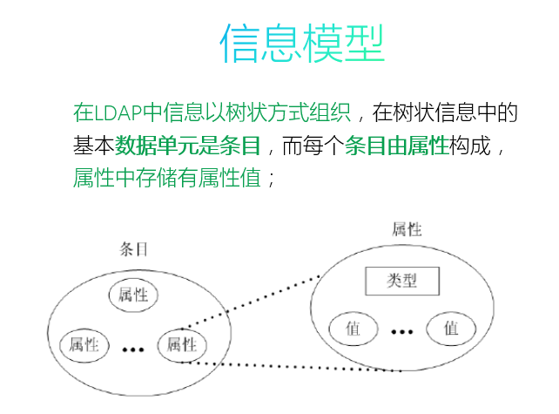
6.3.6 分布式目录系统（续）
参考链接：https://www.cnblogs.com/wilburxu/p/9174353.html
Notes:
参考链接：https://www.cnblogs.com/wilburxu/p/9174353.html
https://blog.csdn.net/suo082407128/article/details/115294490

Slide 72
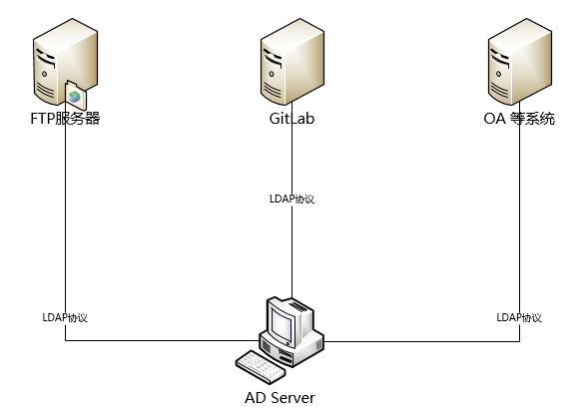
6.3.6 分布式目录系统（续）
LDAP应用案例
统一身份认证主要是改变原有的认证策略，使需要认证的软件都通过LDAP进行认证。在统一身份认证之后，用户的所有信息都存储在AD Server中。终端用户在需要使用公司内部服务的时候，都需要通过AD服务器的认证。
参考链接：https://www.cnblogs.com/wilburxu/p/9174353.html
Notes:
参考链接：https://www.cnblogs.com/wilburxu/p/9174353.html
https://blog.csdn.net/suo082407128/article/details/115294490

Slide 73
6.4 实例分析
6.4.1 大数据管理体系结构概述
IT技术、互联网在本世纪初开始迅速发展，用户规模、数据量都越来越大，导致传统关系型数据库出现瓶颈，传统的IOE模式（ IBM的小型机、Oracle数据库、EMC存储设备）的体系架构也难以应对大数据管理需求，伴随而来的是去IOE化的架构设计，采用大规模的廉价集群、在开源软件基础上开发的系统组成大数据管理系统。
以谷歌的三篇大数据的论文（GFS, BigTable，MapReduce）为代表，开启了大数据管理的新时代。
大数据管理系统的初步格局
NoSQL数据管理系统、 Map Reduce技术、 NewSQL数据库系统

Slide 74
6.4.1 大数据管理体系结构概述（续）
NoSql数据库的6个典型特征：
1.不严格要求预先定义数据模式。每条记录的取值都可能有不同的属性和格式，新插入的数据可能刷新已有的模式信息。
2. 无共享架构。相对于将所有数据存储在存储区域网络中的全共享架构。NoSQL往往将数据划分后存储在各个本地服务器上。数据处理的本地化是大数据系统提升性能的关键。
3. 弹性可扩展。可以在系统运行的时候，动态增加或者删除结点。不需要停机维护，数据可以自动迁移。
4. 分区。相对于将数据存放于同一个节点，NoSQL数据库需要将数据进行分区，将记录分散在多个节点上面，并且通常分区的同时还要做复制。这样既提高了并行性能，又能保证没有单点失效的问题。

Slide 75
6.4.1 大数据管理体系结构概述（续）
5. 异步复制。和RAID存储系统不同的是，NoSQL中的复制，往往是基于日志的异步复制。这样，数据就可以尽快地写入一个节点，而不会被网络传输引起迟延。缺点是并不总是能保证一致性，在出现故障时，可能会丢失少量的数据。
6. BASE。相对于事务严格的ACID特性，NoSQL数据库保证的是BASE特性，核心是基本可用（Basically Available）、软状态（Soft state）和最终一致性（Eventually consistent）。软状态（Soft state）体现了允许系统中的数据存在中间状态，并认为该中间状态的存在不会影响系统的整体可用性，即允许系统在不同节点的数据副本之间存在短暂的不一致。

Slide 76
6.4.1 大数据管理体系结构概述（续）
NoSQL数据库的适用场景：
1、数据模型比较简单；
2、需要灵活性更强的IT系统；
3、对大数据访问性能要求较高；
4、不需要高度的数据一致性；
5、对于给定key，比较容易映射复杂值的环境。

Slide 77
NoSql分类
分类 | Examples举例 | 典型应用场景 | 数据模型 | 优点 | 缺点
键值 （key-value） | Tokyo Cabinet/Tyrant, Redis, Voldemort, Oracle BDB | 内容缓存，主要用于处理大量数据的高访问负载，也用于一些日志系统等等 | Key 指向 Value 的键值对，通常用hash table来实现 | 查找速度快 | 数据无结构化，通常只被当作字符串或者二进制数据
列存储数据库 | Cassandra, HBase, Riak | 分布式的稀疏大表系统 | 以列簇式存储，将同一列数据存在一起 | 查找速度快，可扩展性强，更容易进行分布式扩展 | 功能相对局限
文档型数据库 | CouchDB, MongoDB | 与Key-Value类似，Value是半结构化的，不同的是数据库能够了解Value的内容 | Key-Value对应的键值对，Value为半结构化数据 | 数据结构要求不严格，表结构可变，不需要像关系型数据库一样需要预先定义表结构 | 查询性能不高，而且缺乏统一的查询语法。
图形(Graph)数据库 | Neo4J, InfoGrid, Infinite Graph | 社交网络，推荐系统等。专注于构建关系图谱 | 图结构 | 利用图结构相关算法。比如最短路径寻址，N度关系查找等 | 很多时候需要对整个图做计算才能得出需要的信息，这种结构不太好做分布式的集群方案
。

Slide 78
6.4.1 大数据管理体系结构概述（续）
MapReduce
Google公司于2004年提出的大规模并行计算解决方案，主要应用于大规模廉价集群上的大数据并行处理。
是一种并行编程模型，它把计算过程分解为两个阶段，即Map阶段和Reduce阶段。
是一个分布式运算程序的编程框架，是用户开发“基于 hadoop 的数据分析应用”的核心框架。
核心功能是将用户编写的业务逻辑代码和自带默认组件整合成一个完整的分布式运算程序，并发运行在一个 hadoop 集群上

Slide 79
6.4.1 大数据管理体系结构概述（续）
MapReduce的主要思想
面向海量数据存储和处理的需要，基于“横向”扩展的思路，以廉价服务器为主
复杂计算问题“分而治之”
处理向数据迁移，以减少I/O和可能的通信开销
类似“非过程化”策略，开发者只关注业务逻辑
失效检测和恢复策略
良好的可扩展性

Slide 80
6.4.1 大数据管理体系结构概述（续）
MapReduce工作流程
大数据集拆分成多个小数据块在多台机器上并行执行
Map任务通常运行在数据存储的节点上，不同Map任务之间不会进行通信
Reduce任务对中间结果进行汇总得到最后的结果，不同的Reduce任务间也不会发生任何信息交换。
所有的数据交换都是通过MapReduce框架自身去实现。

Slide 81
6.4.1 大数据管理体系结构概述（续）
hadoop 的四大组件
1、HDFS：分布式存储系统
2、MapReduce：分布式计算系统
3、YARN： hadoop 的资源调度系统
4、Common： 以上三大组件的底层支撑组件，主要提供基础工具包和 RPC 框架等

Slide 82
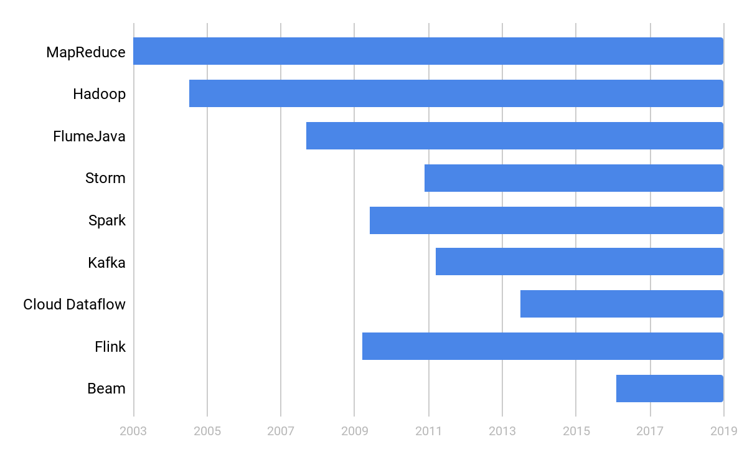
6.4.1 大数据管理体系结构概述（续）
大规模数据处理的技术发展
Notes:
结构化文档Cloud Dataflow旨在以相同的编程模型在批处理和流模式下处理数据，这一点几乎没有其他参赛者提供。它使用户能够通过在管道代码中插入执行参数来操纵数据流服务的各个方面，从而相应地调整数据流。为了进一步加强和优化流程，Dataflow为你创建了一个执行图，以监控管道的日志和数据聚合。
https://www.chinaz.com/top/software/1003672.shtml
大数据新技术Cloud Dataflow-谷歌放弃使用MapReduce
https://blog.csdn.net/tsyx/article/details/83898743
在2014年的Google I/O大会上，Google宣布已经停用MapReduce，专项支持新的超大规模云分析系统，这都是Cloud Dataflow，Cloud Dataflow用于构建移动应用，调试、追踪和监控产品级云应用，它是一种构建、管理和优化复杂数据流水线的方法。它主要采用了Google内部的Flume和MillWhell技术，其中Flume用于数据的高效率并发处理，而MillWhell则用于互联网级别的带有很好容错机制的流处理。
————————————————
版权声明：本文为CSDN博主「程序员的足迹」的原创文章，遵循CC 4.0 BY-SA版权协议，转载请附上原文出处链接及本声明。
原文链接：https://blog.csdn.net/tsyx/article/details/83898743
从官网的描述来看flume是Cloudera提供的一个高可用的，高可靠，分布式的海量日志采集、聚合和传输的系统，flume支持在日志系统中定制各类数据发送方，用于收集数据，flume提供对数据进行简单处理，并写到各种数据接收方的能力。
-----------------------------------
https://zhuanlan.zhihu.com/p/80785237?utm_id=0
Beam：
Apache Beam(原名Google DataFlow)是Google在2016年2月份贡献给Apache基金会的Apache孵化项目，被认为是继MapReduce，GFS和BigQuery等之后，Google在大数据处理领域对开源社区的又一个非常大的贡献。Apache Beam的主要目标是统一批处理和流处理的编程范式，为无限，乱序，web-scale的数据集处理提供简单灵活，功能丰富以及表达能力十分强大的SDK。
Apache Beam项目重点在于数据处理的编程范式和接口定义，并不涉及具体执行引擎的实现，Apache Beam希望基于Beam开发的数据处理程序可以执行在任意的分布式计算引擎上。本文主要介绍Apache Beam的编程范式-Beam Model，以及通过Beam SDK如何方便灵活的编写分布式数据处理业务逻辑，希望读者能够通过本文对Apache Beam有初步的了解，同时对于分布式数据处理系统如何处理乱序无限数据流的能力有初步的认识。
-----------------------------------
Apache Beam | 下一代的大数据处理标准
https://blog.51cto.com/jiagoushipro/5416624
大数据框架—Flink与Beam
https://cloud.tencent.com/developer/article/1703142

Slide 83
6.4.1 大数据管理体系结构概述（续）
NewSQL数据库：融合了NoSQL系统和传统数据库事务管理功能的新型数据库系统。
NewSQL是对各种新的可扩展/高性能数据库的简称，针对OLTP（读-写）工作负载，追求提供和NoSQL系统相同的扩展性能，还保持了传统关系数据库支持ACID和SQL等特性。
NewSQL系统虽然在的内部结构变化很大，但是它们有两个显着的共同特点：
(1)支持关系数据模型；
(2)使用SQL作为其主要的接口。

Slide 84
6.4.1 大数据管理体系结构概述（续）
已知的第一个NewSQL系统叫做H-Store（其商用版本是VoltDB ），它是一个分布式并行内存数据库系统，由美国布朗大学、麻省理工学院和耶鲁大学联合开发。
H-Store的重要意义在于：它是第一个实现的代表性的NewSQL系统，一种新型并行数据库管理系统。它提供了NoSQL系统所具有的高吞吐量和高可用性，且并没有放弃传统DBMS的事务处理的功能。
H-Store系统能够在多台计算机上进行并行计算，以提高吞吐量，而不是运行在一个超强、昂贵的单节点计算机上。
Notes:
参考链接，voltDB：https://zhuanlan.zhihu.com/p/314176056

Slide 85
6.4.1 大数据管理体系结构概述（续）
NewSQL系统目前典型实现方案之一是采用分布式机群新架构，其中每个节点拥有一个数据子集， SQL查询被分成查询片段发送给自己所在的数据的节点上执行。数据库可以通过添加额外的节点来线性扩展。代表系统包括：Google Spanner, VoltDB, Clustrix, NuoDB。
其他代表性实现方案还包括：
采用单一主节点数据源和一组用于事务处理的节点的新架构方案，事务处理节点接到特定的SQL查询后，把所需的数据从主节点取回后执行SQL查询，再返回结果。
高度优化的SQL引擎方案，系统提供MySQL相同的编程接口，但扩展性比内置的引擎InnoDB更好。典型系统：TokuDB, MemSQL。
依据中间件层提供透明分片的方案，数据库自动分割在多个节点运行。典型系统：ScaleBase，dbShards, Scalearc。

Slide 86
NoSql、NewSQL与经典RDB对比
系统名称 | 易用性 | 对事务的支持 | 扩展性 | 数据量 | 成本 | 代表系统
 | 操作方式 | 一致性、 并发控制
经典关系数据库系统 SQL系统 | 易用 SQL | ACID 强一致性 | <1000结点 | TB | 高 | Oracle，DB2，Greenplum
NoSQL系统 | Get/Put等存取原语 | 弱一致性 最终一致性 | >10000结点 | PB | 低 | BigTable, PNUTS
New SQL系统 | SQL | ACID | >10000结点 | PB | 低 | VoltDB, Spanner

Slide 87
6.4.2 Greenplum
Greenplum采用MPP（Massively Parallel Processing Database）架构，每个节点可以运行独立的操作系统，彼此没有共享，即 “无共享体系架构”（Shared-Nothing architecture）。
网络
主节点
客户端
节点间互联 – 高速以太网交换机
节点1
节点3
节点n
Segment Host
Segment Host
…
Segment Host
Notes:
Master、segment、Interconnect三类节点

Slide 88
6.4.2 Greenplum（续）
Greenplum主要由Master节点、Segment节点、interconnect三大部分组成。
Master：是Greenplum数据库系统的入口，接受客户端连接及提交的SQL语句，将工作负载分发给其它数据库实例（segment实例），由它们存储和处理数据。
Master节点只存储表分布逻辑的元数据，并对客户端进行访问控制，但不存放任何用户数据。
Segment：是独立的PostgreSQL数据库，每个segment存储一部分数据。大部分查询处理都由segment完成。
Segment节点负责数据的存储，可以对分布键进行优化以充分利用Segment节点的I/O来扩展整集群的I/O能力（主要是带宽）。
Interconnect：负责不同PostgreSQL实例之间的通信。
参考：https://www.jianshu.com/p/b2c286f9b128
Notes:
https://www.jianshu.com/p/b2c286f9b128

Slide 89
6.4.2 Greenplum（续）
Greenplum中每个表都是分布在所有节点上：
Master节点对表的某个或多个列进行hash运算，然后根据hash结果将表的数据分布到Segment节点中。
Greenplum提供“多态存储”的灵活存储方式，一张表的不同数据可以根据数据热度或者访问模式的不同而使用不同的存储方式，支持的存储方式包含：
行存储：是传统数据库常用的存储方式，特点是访问比较快，多列更新比较容易。
列存储：按列保存，不同列的数据存储在不同位置（通常是不同文件中）。适合一次只访问宽表中某几个字段的情况，另一个优点是压缩比高。
外部表：数据保存在其他系统中（例如HDFS），数据库只保留元数据信息。
Notes:
https://www.jianshu.com/p/b2c286f9b128
https://z.itpub.net/article/detail/33FB47934C3F267C74068DB1E95A3CBD
用户可以将一张表按照一定规则[日期]分成若干个分区，不同的分区可以使用不同的物理存储方式。

Slide 90
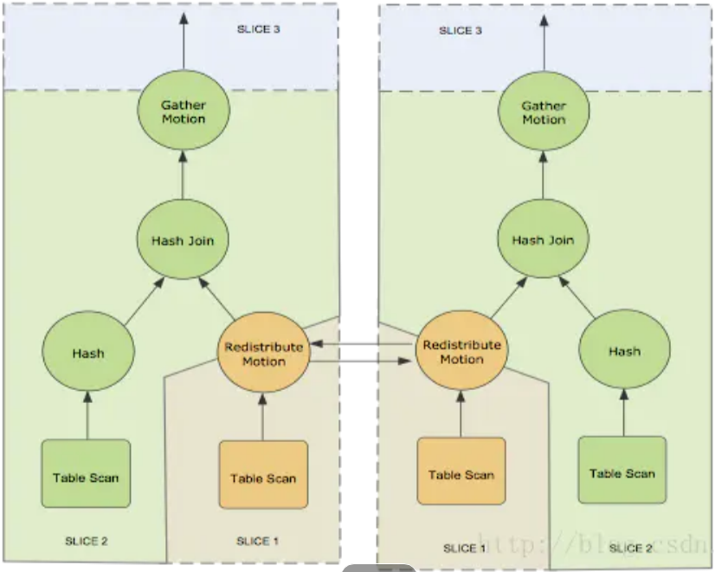
6.4.2 Greenplum（续）
并行查询计划树执行（切片，slice）
SELECT customer, amount FROM sales JOIN customer USING (cust_id) WHERE date=2008
从两张表中找到2008年的销售数据，生成的查询计划树中有几种不同的颜色，颜色相同表示做同一组任务，称为分片/切片（Slice）。橙色切片中有一个重分发节点，这个节点将本节点的数据重新分发到其他节点上；中间绿色切片表示分布式数据连接（HashJoin）；最上面切片负责将各个数据节点收到的数据进行汇总。
来源：https://www.jianshu.com/p/b2c286f9b128
Notes:
https://www.jianshu.com/p/b2c286f9b128

Slide 91
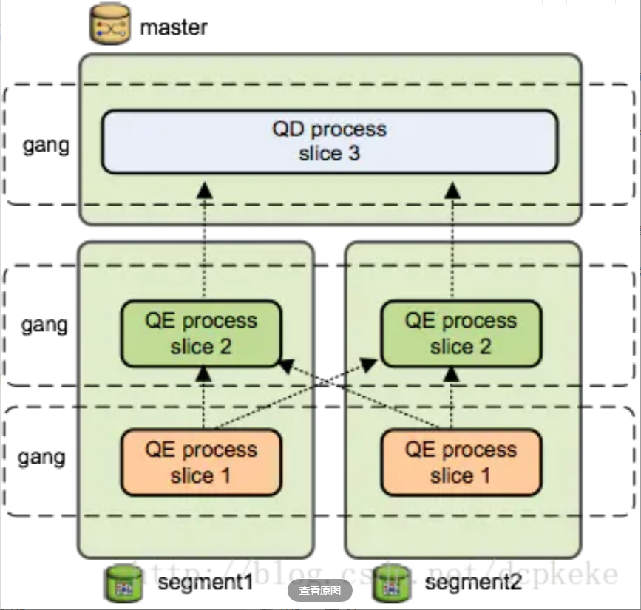
6.4.2 Greenplum（续）
查询计划的执行（任务群，Gang）
Master上的调度器（QD）下发查询任务到每个SEGMENT节点，数据节点收到任务后（查询计划树），创建工作进程（QE）执行任务。
如果需要跨节点数据交换（例如图中的HashJoin），则SEGMENT节点会创建多个工作进程协调执行任务。不同节点上执行同一任务（切片）的进程组成一个任务群（Gang）。数据从下往上流动，最终Master返回给客户端。
来源：https://www.jianshu.com/p/b2c286f9b128
Notes:
https://www.jianshu.com/p/b2c286f9b128

Slide 92
6.4.3 YARN
Apache Hadoop YARN （Yet Another Resource Negotiator）
Hadoop上新的通用资源管理系统，为上层应用提供统一的资源管理和调度，提升了Hadoop集群的利用率、资源统一管理和数据共享等方面的能力。
基本设计思想：创建一个全局的ResourceManager（RM）和若干个针对应用程序的ApplicationMaster（AM），从而将作业追踪管理的两个主要功能（资源管理和作业调度/监控）分离。
应用程序对应传统的MapReduce作业或作业的有向无环图（DAG）。

Slide 93
6.4.3 YARN（续）
早期Hadoop MapReduce程序基本思路：
1）用户程序 (JobClient) 提交一个job给Map-reduce框架的中心（Job Tracker），该中心与集群中的机器定时通信 (heartbeat), 管理哪些程序应该运行在哪些机器上，以及所有job失败、重启等操作。
2）TaskTracker是Map-reduce集群中每台机器的一个部分，主要是监视自己所在机器的资源情况。
3）TaskTracker同时监视当前机器的tasks运行状况，把这些信息通过heartbeat发送给JobTracker，后者搜集这些信息，并将新提交的job分配运行在合适的机器上。

Slide 94
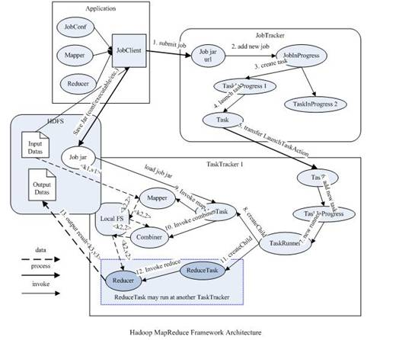
6.4.3 YARN（续）
早期hadoop的MapReduce框架

Slide 95
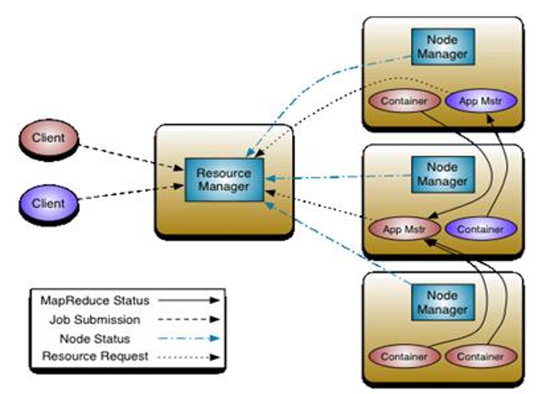
6.4.3 YARN（续）
Yarn基本框架

Slide 96
6.4.3 YARN（续）
ResourceManager：负责将集群的资源分配给各个应用，分配和调度的基本单位是Container，在其中封装内存、CPU、磁盘、网络等机器资源。
每个任务（task）被分配一个Container，只能在该Container中执行和使用其封装的资源。
NodeManager：对应每一个计算节点，主要负责启动应用所需的Container，监控资源使用情况并汇报给ResourceManager。
应用：和具体的ApplicationMaster关联，主要负责和ResourceManager协商以获取合适的Container、跟踪这些Container的状态，监控其进度。

Slide 97
6.4.4 HAWQ
HAWQ是Hadoop的SQL引擎，将MPP数据库的技术特性和Hadoop的扩展性、便利性相结合，底层存储使用HDFS系统。
Greenplum
Notes:
HAWQ霍克

Slide 98
6.4.4 HAWQ（续）
HAWQ设计之初的想法：将Greenplum Database和HDFS结合起来，让HDFS（而不是本地存储）成为MPP数据库的数据持久层，即Greenplum on Hadoop（更确切说是Greenplum on HDFS），后来发展为Apache HAWQ项目。
HAWQ 技术特性：
（1）支持ANSI SQL 标准
（2）具有大规模并行处理系统（MPP）的性能
（3）并行SQL引擎具备成熟的并行优化器
（4）支持 ACID 事务特性
（5）使用基于UDP的高速互联技术的Dynamic pipelining并行数据流框架，使得在Hadoop上执行SQL连接时最大程度地降低数据传输的开销。
参考：http://www.freeoa.net/osuport/db/postgresql-greenplum-hawq_3267.html
https://blog.csdn.net/xiaozhaoshigedasb/article/details/85240516

Slide 99
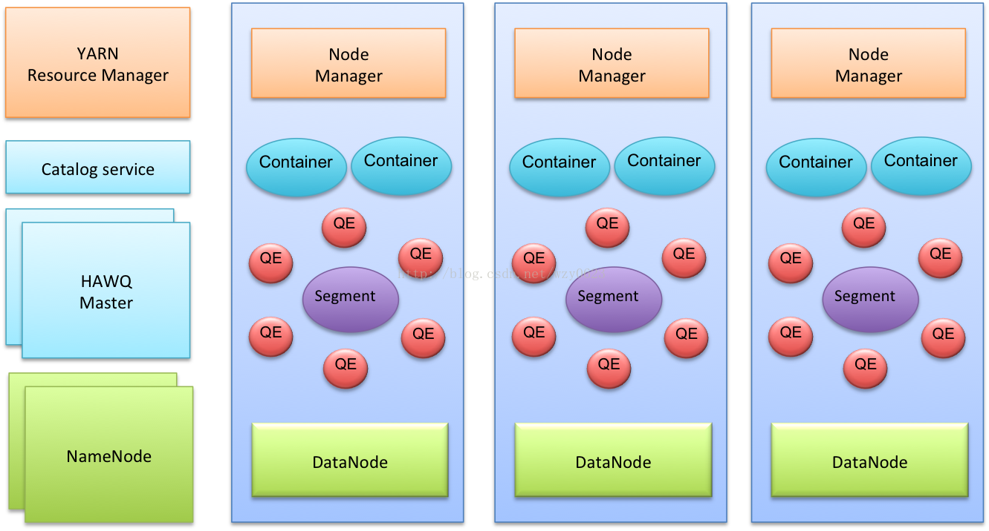
6.4.4 HAWQ（续）
HAWQ与Hadoop的资源管理框架YARN紧密结合，典型的HAWQ部署中，每个slave节点上会安装有一个HAWQ物理段、一个HDFS的DataNode和一个(YARN的）NodeManager。
HAWQ、HDFS和YARN的主机则安装在（与slave）分离的节点上。
HAWQ在一个资源池中缓存YARN容器（container），然后利用HAWQ自身的细粒度资源管理，为用户或组在本地管理这些资源。
参考： https://wxy0327.blog.csdn.net/article/details/55517578
http://www.freeoa.net/osuport/db/postgresql-greenplum-hawq_3267.html
https://blog.csdn.net/xiaozhaoshigedasb/article/details/85240516
Notes:
一个QE对应一个虚拟段，一个物理节点只有一个物理段

Slide 100
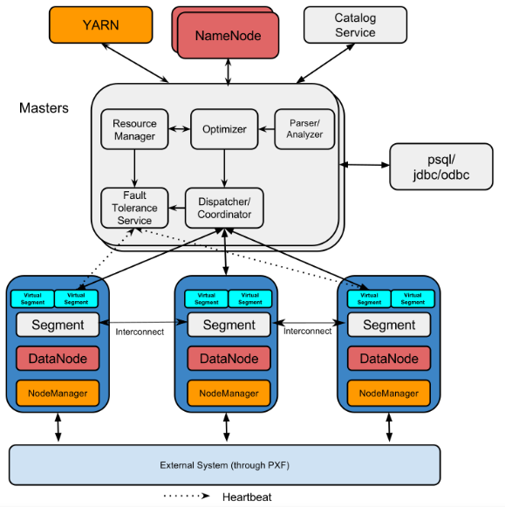
6.4.4 HAWQ（续）
主节点（Master）：解析、优化查询，向段分发查询，并协调查询执行。
用户通过主节点与HAWQ交互，通过psql的客户端程序或者类似JDBC、ODBC的应用程序接口连接到数据库。主节点处理输入的SQL命令，在段间分发任务，协调每个段返回的结果，向客户端程序输出最终结果。
“全局系统目录”是一组系统表的集合，包含HAWQ系统自身的元数据，存储在主节点中。主节点本身不含任何用户数据，数据只存储在HDFS上。
参考： https://wxy0327.blog.csdn.net/article/details/55517578
http://www.freeoa.net/osuport/db/postgresql-greenplum-hawq_3267.html
https://blog.csdn.net/xiaozhaoshigedasb/article/details/85240516

Slide 101
6.4.4 HAWQ（续）
段（segment） 段是并行数据处理单元，一个主机上只有一个物理段，每个段可以为一个查询片段启动多个查询执行器（Query Executors ，QEs），对应一个虚拟段，每个虚拟段含有为查询片段启动的一个QE，虚拟段的数量决定查询的并行度。
主节点将SQL请求连同相关的元数据信息（包含所请求表的HDFS url地址）分发给段进行处理。
Interconnect（互联） 是HAWQ的网络层，对应段之间的进程间通信。缺省情况下，互联使用UDP协议，HAWQ在UDP的功能之上执行附加的包验证，以实现HAWQ相当于TCP协议的网络传输可靠性，但在性能和可扩展性上却优于TCP。

Slide 102
6.4.4 HAWQ（续）
Resource Manager（资源管理器） 资源管理器从YARN获取资源，并响应资源请求。资源管理器缓存资源，以支持低延时查询。资源管理器也可以独立模式运行，即HAWQ自己管理资源而不需要YARN。 Dispatcher（分发器） 分发器将查询计划分发到选择的段的子集上，协调查询的执行。
Catalog Service（目录服务） 目录服务存储全部元数据，包括UDF/UDT、表、安全的元数据、数据文件位置信息等。 Fault Tolerance Service（容错服务） 容错服务接收segment发来的心跳信息，负责检测段是否失效。
Notes:
用户定义类型(UDT)和用户定义函数(UDF)

Slide 103
6.4.5 Aurora关系数据库
亚马逊公司的Aurora关系数据库系统是亚马逊云平台上构建的企业级数据库系统，具有高扩展、高可用等特性。Aurora最大的特点在于计算和存储节点的分离。
AZ 1
AZ 2
AZ 3
计算：
实例
副本
副本
多数协议
分布式写
存储：

Slide 104
6.4.5 Aurora关系数据库（续）
AZ（Available Zone）：可用数据中心
写操作只能从实例接口执行，读操作可以从任意副本的接口读。
为了保证容错，采用多数协议，设数据有V个副本，则读操作至少读V_{r}个副本，写操作至少写V_{w}个副本，且满足：
（1） V_{r} + V_{w} >V，以保证读操作一定能读到最新数据；
（2） V_{w} >V/2，以保证消除写冲突。

Slide 105
6.4.6 GFS
Google File System，Google公司为了存储海量搜索数据而设计的专用文件系统，其设计受到了当前及预期的应用、技术环境驱动，与早期的文件系统有明显不同的设想：
（1）系统由成百上千台廉价计算部件构成，组件发生故障是常态，因此持续监控和错误检测、容错和自动恢复系统的重要环节;
（2）通过I/O和Block Size参数设计，实现对大型文件的高效管理，避免出现成千上万KB规模文件块的TB级数据集。
（3）文件的追加写操作远远多于随机写，一旦写入文件只能读取(顺序读取)，因此Append是性能优化和原子性保证的重点，数据块的客户端缓存不是关键因素。

Slide 106
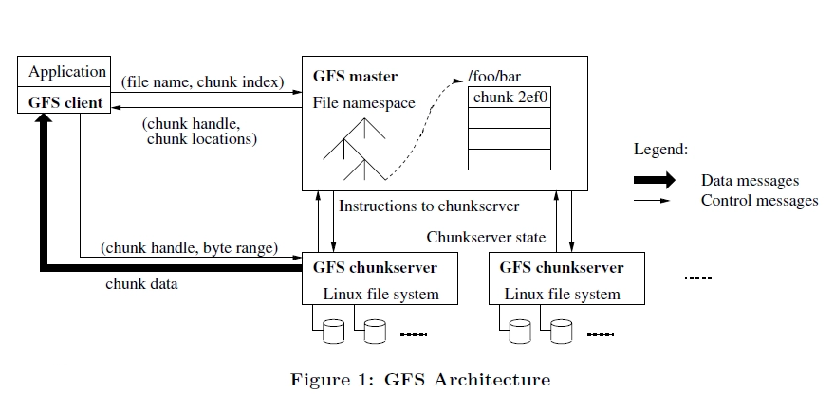
6.4.6 GFS（续）

Slide 107
6.4.6 GFS（续）
GFS集群由一个master和大量的chunkserver构成，并被许多客户（Client）访问。
Master和 chunkserver通常是运行用户层服务进程的Linux机器。
文件被分成固定大小的块，每个块由一个不变的、全局唯一的64位的chunk-handle标识，在块创建时由master分配该标识。chunkserver将块作为Linux文件存储在本地磁盘，client可通过指定chunk-handle和byte range读取数据。
出于可靠性考虑，每个块被复制到多个chunkserver上，默认情况是3个副本。
参考：https://www.jianshu.com/p/5b3f278f8bde
Notes:
参考：https://www.jianshu.com/p/5b3f278f8bde

Slide 108
6.4.6 GFS（续）
Master维护文件系统所有的元数据（metadata），包括名字空间、访问控制信息、文件到块的映射、块的当前位置，并通过操作日志对除了块当前位置外的其他元数据有持久化保存机制。
Master定期通过HeartBeat消息与每一个chunkserver通信，向chunkserver发送指令并搜集chunkserver的状态，从而依据系统实际最新运行状况及时更新相关元数据。
client向master请求获取元数据，并缓存一段时间，过期后随着新的数据访问需求再次执行相关的获取和缓存动作，真正的读写数据操作则是直接与chunkserver交互。
参考：https://www.jianshu.com/p/5b3f278f8bde
Notes:
参考：https://www.jianshu.com/p/5b3f278f8bde

Slide 109
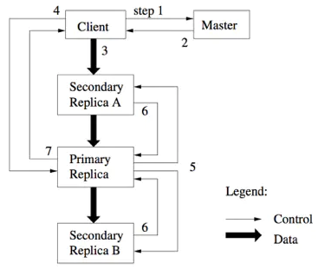
6.4.6 GFS（续）
GFS对于chunk中的数据采用宽松的一致性模型，通过租约实现数据访问的并发控制。
对于namespace命名空间的操作则由Master处理，通过命名空间锁保证原子性和正确性，通过操作日志保证其持久性。
参考：https://www.jianshu.com/p/5b3f278f8bde
Notes:
参考：https://www.jianshu.com/p/5b3f278f8bde

Slide 110
6.4.7 BigTable
Bigtable的设计是为了能可靠的处理PB级的海量数据，使其能够部署在千台机器上，该系统具有高可靠性、高性能、可伸缩等特性，虽然借鉴了并行数据库和内存数据库的一些特性，但提供了不同的接口。
Bigtable不支持完整的关系数据模型，只为用户提供了简单的数据模型，用户可以动态控制数据的分布和格式。
Bigtable的数据组织是一个分布式、多维映射表，表中的数据通过三级索引获取，行关键字（Row Key）为第一级索引，列关键字（Column Key）为第二级索引，时间戳（Time Stamp）为第三级索引。
Bigtable的存取逻辑可以表示为键值对：
(row:string, column:string, time:int64)→string

Slide 111
6.4.7 BigTable（续）
行集合分区
Bigtable表中数据是根据行关键字按照词典顺序进行排序的，依据排序的结果对表的行区间进行划分，每个行区间成为一个子表（Tablet），目的是让数据访问具有良好的局部性。
子表是Bigtable数据分布和负载均衡的基本单位，为了限制子表的移动和恢复成本，每个子表默认的最大尺寸为200MB。
列族
列关键字一般都关联一种数据类型，一个列关键字的集合可设计为一个列族，存储在同一列族下的数据属于同一种类型，列族下的数据被压缩在一起保存 。
列族是访问控制的基本单位，数据在被存储之前必须先创建列族。
表的列族不宜过多，通常几百个，而列则可以有几千个。
Notes:
https://zhuanlan.zhihu.com/p/150266419

Slide 112
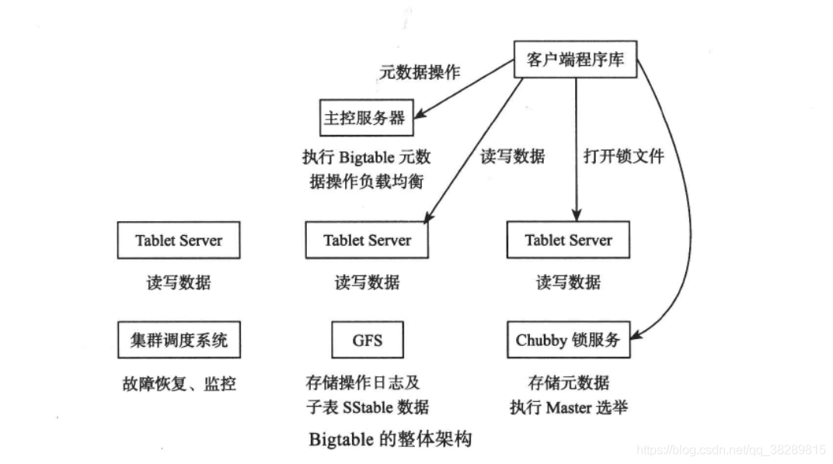
6.4.7 BigTable（续）
Notes:
https://zhuanlan.zhihu.com/p/150266419

Slide 113
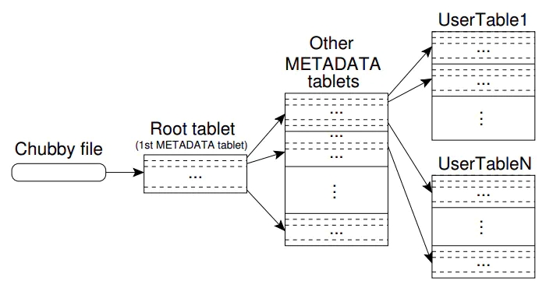
6.4.7 BigTable（续）
Notes:
https://zhuanlan.zhihu.com/p/150266419

Slide 114
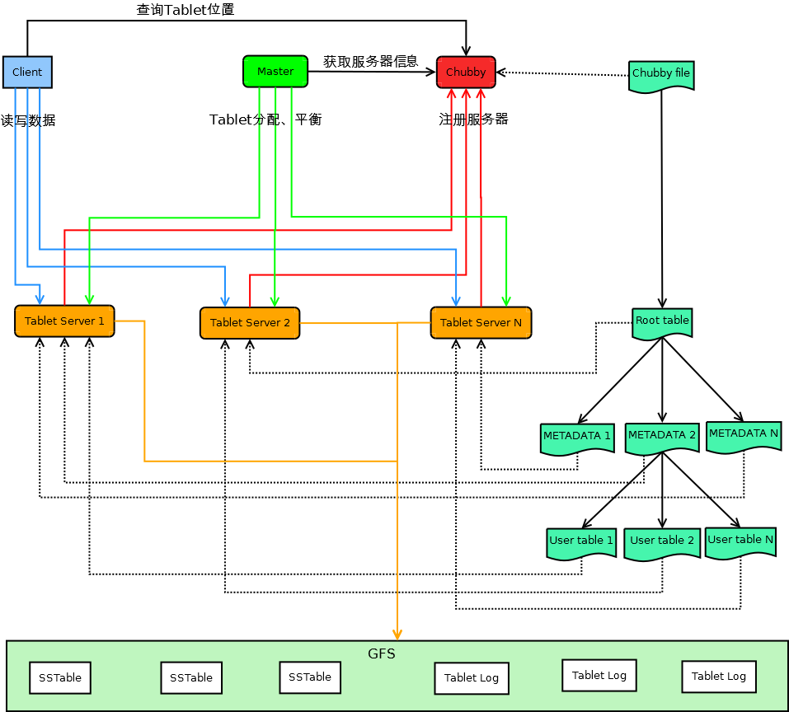
6.4.7 BigTable（续）
https://blog.csdn.net/yunhua_lee/article/details/7484953

Slide 115
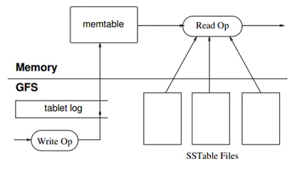
6.4.7 BigTable（续）
当子服务器收到一个写请求时，它先检查请求是否合法；通过合法检查后将写请求提交到日志去，然后将数据写入内存中的memtable。memtable相当于SSTable的缓存，当memtable成长到一定规模会被冻结，Bigtable随之创建一个新的memtable，并且将冻结的memtable转换为SSTable格式写入GFS，该过程称为minor compaction。
子表的数据最终还是写到GFS，子表在GFS里的物理形态就是若干个SSTable文件。
https://blog.csdn.net/yunhua_lee/article/details/7484953

Slide 116
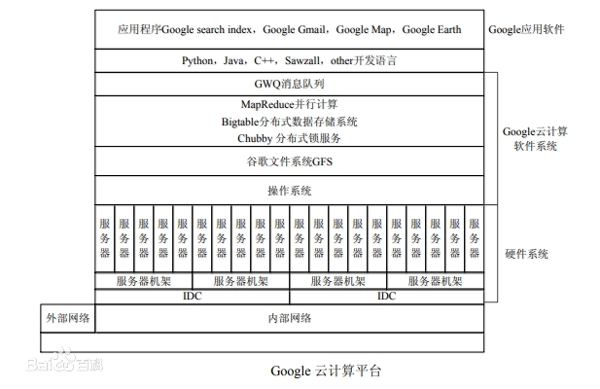
6.4.7 BigTable（续）

Slide 117
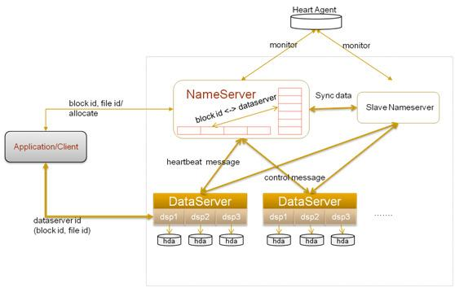
6.4.8 TFS
TFS（Taobao FileSystem）是一个高可扩展、高可用、高性能、面向互联网服务的分布式文件系统，构筑在普通的Linux机器集群上，可为外部提供高可靠和高并发的存储访问。
TFS主要针对海量的非结构化数据，它为淘宝提供海量小文件存储，通常文件大小不超过1M。
TFS采用HA（High Available）架构和平滑扩容，保证了整个文件系统的可用性和扩展性。
Notes:
NameServer采用的HA结构是两台机器互为热备，同时运行，一台为主，一台为备，主机绑定到对外vip，提供服务；当主机器宕机后，迅速将vip绑定至备份NameServer，将其切换为主机，对外提供服务。图1中的HeartAgent就完成了此功能。

Slide 118
6.4.8 TFS（续）
TFS采用扁平化的数据组织结构，将文件名映射到文件的物理地址，简化了文件的访问流程，一定程度上为TFS提供了良好的读写性能。
块存储
在TFS中，将大量的小文件（实际用户文件）合并成为一个大文件（称为块，Block），TFS以Block的方式组织文件的存储。
NameServer为每一个block分配一个集群内唯一的编号，维护Block信息列表，以及Block与DataServer之间的映射关系。
每个块在多个DataServer上冗余存储（一般3个），数据的读写请求先由NameServer选择合适的DataServer节点返回给客户端，再在对应的DataServer节点上进行数据操作。

Slide 119
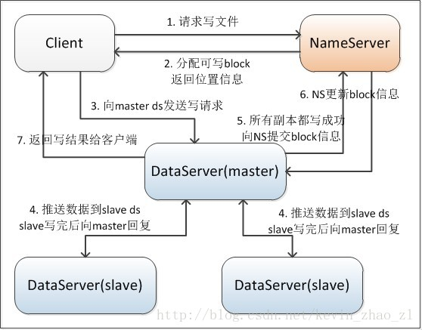
6.4.8 TFS（续）
Block由于是冗余存储，每一个写入请求必须所有的副本写入成功才算成功。
与GFS写流程的区别：
每个写请求需要多次访问NameServer；
数据推送没有采用流水线方式减少延迟。
当出现磁盘损坏、DataServer宕机时，TFS启动复制流程，把备份数不足的Block尽快复制到其他DataServer。
TFS对每一个文件会记录校验crc，当客户端发现crc和文件内容不匹配时，会自动切换到一个好的block上读取。

Slide 120
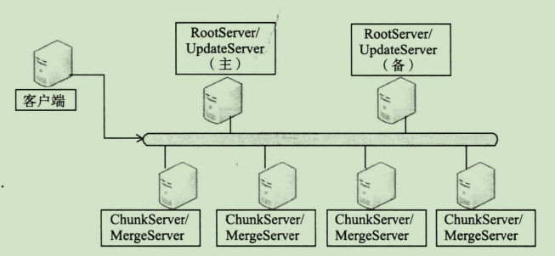
6.4.9 OceanBase
OceanBase是阿里开发的分布式关系型(SQL)数据库，其目标是支持数百TB的数据量以及数十万TPS、数百万QPS的访问量。

Slide 121
6.4.9 OceanBase（续）
OceanBase由如下几个部分组成：
客户端：用户使用OceanBase的方式和MySQL数据库相同。
RootServer：管理集群中的所有服务器，子表（tablet）数据分布以及副本管理。一般有一个备份节点，主备之间数据强同步。
UpdateServer：存储增量更新数据，一般有一个备份节点，主备之间可以配置不同的同步模式。 UpdateServer一般部署为和RootServer共用物理服务器。
ChunkServer：存储基线数据。 基线数据一般存储两份或者三份，可配置。
MergeServer：接收并解析用户的SQL请求，转发给相应的ChunkServer或者UpdateServer。如果请求的数据涉及多个ChunkServer，MergeServer对多ChunkServer返回的结果进行合并。
Notes:
原文链接：https://blog.csdn.net/jiankunking/article/details/84020030

Slide 122
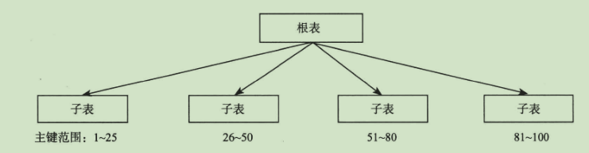
6.4.9 OceanBase（续）
OceanBase的基准数据按照主键排序并且划分为数据量大致相等的数据子集，称为tablet（缺省大小是256MB，可配置），主键由若干列组成并且具有唯一性。
OceanBase的数据分布方式与Bigtable一样采用顺序分布，但没有使用RootTable + MetaTable的两级索引结构，而只使用了RootTable一级索引。
RootServer中的RootTable记录每个tablet所在的ChunkServer位置信息，每个tablet包含多个副本（一般为三个），分布在多台ChunkServer中。RootServer也会定期执行负载均衡，选择某些tablet从负载较高的机器迁移到负载较低的机器。
表格被分为四个tablet的例子
原文链接：https://blog.csdn.net/jiankunking/article/details/84020030
Notes:
原文链接：https://blog.csdn.net/jiankunking/article/details/84020030

Slide 123
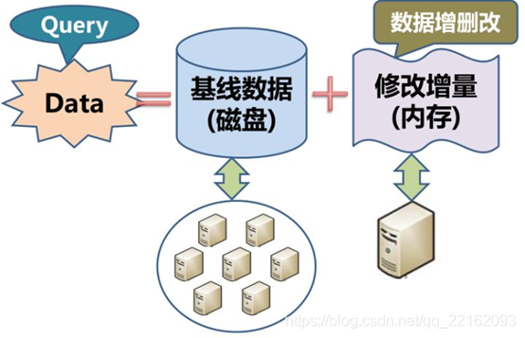
6.4.9 OceanBase（续）
OceanBase查询
图片资料链接：https://blog.csdn.net/qq_22162093/article/details/107614919
Notes:
原文链接：https://blog.csdn.net/jiankunking/article/details/84020030

Slide 124
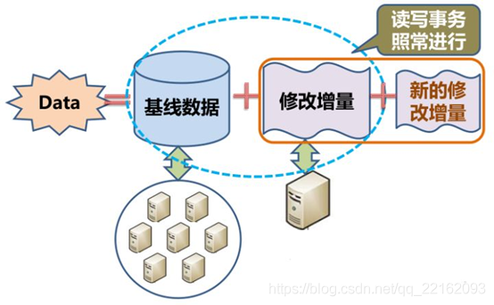
6.4.9 OceanBase（续）
增量数据每天都在增加，还是需要及时将增量转化合并到基线数据中。OceanBase会选择低负载时段进行数据的合并操作。
图片资料链接：https://blog.csdn.net/qq_22162093/article/details/107614919
Notes:
原文链接：https://blog.csdn.net/jiankunking/article/details/84020030

Slide 125
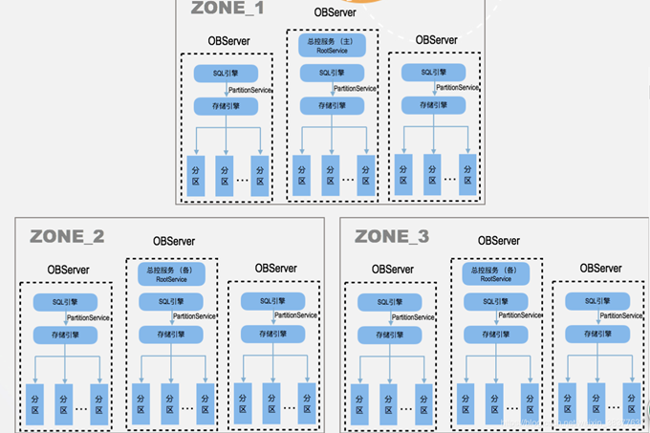
6.4.9 OceanBase（续）
OceanBase一般部署为三个Zone，每个Zone由多个节点/服务器（OBServer）组成。
全对等节点：每个节点均有自己的SQL引擎和存储引擎，各自管理不同的数据分区，完全对等。
无共享：OceanBase数据分布在各个节点，不基于任何共享存储结构
参考：https://blog.csdn.net/weixin_38377637/article/details/99971352

Slide 126
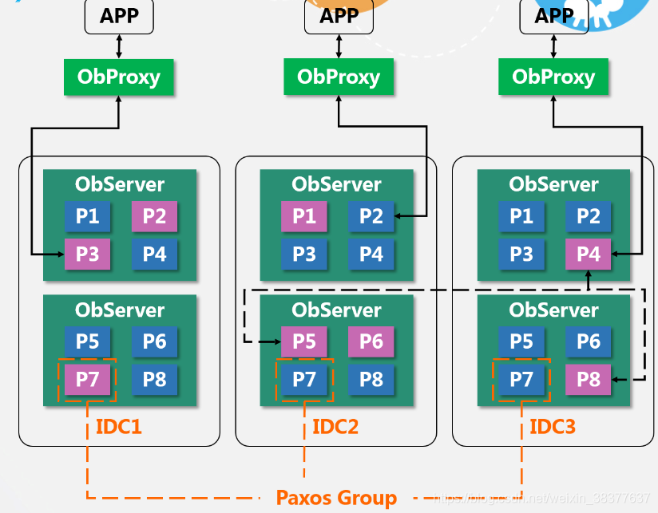
6.4.9 OceanBase（续）
高可用+强一致：多副本+Paxos协议，保证数据（日志）写到三台机器中至少两台 （每个Zone基线数据分布在ChunkSever上，有两个或三个副本，增量数据在UpdateSever上是一主一备）。
ObProxy：百万级处理能力的代理，路由转发，轻量级SQLParser，无状态
参考：https://blog.csdn.net/weixin_38377637/article/details/99971352
Notes:
分区P的副本跨zone，设计上“跳跃”
IDC1、IDC2、IDC3是zone。
https://mp.weixin.qq.com/s?__biz=MzU4NTc4MjI2Ng==&mid=2247484133&idx=1&sn=924af27ec5b64e81fe5bd1c51ac6f193&chksm=fd840470caf38d66ce1ac943013e4943959942606715016de813f1fb9582a3662db60e696387&scene=27
（1）以分区为单位组建Paxos协议组：
每个分区都有多个副本，自动组建paxos组，在分区级用多副本保证数据可靠性和服务高可用，数据管理更加灵活方便。
（2）自动选举主副本：
OB自动生成多份副本，多副本自动选举主副本，主副本提供服务。

Slide 127
6.4.10 SPANNERDB
Google的BigTable的局限性：
架构中只有一个Master服务器，因此一个Bigtable分布式数据库的扩展能力，始终是受到了Master容量的限制。
Bigtable丢失了传统RDMS系统的一些特点，包括多数据表之间的事务一致性。
↓
Spanner 是Google的全球级的分布式数据库 ，其全球级的扩展性可达到数百万的节点，数以百计的数据中心，上万亿的行。
Notes:
参考链接：https://blog.csdn.net/x802796/article/details/18861465

Slide 128
6.4.10 SPANNERDB（续）
Spanner不再是类似BigTable的版本化key-value存储，而是一个“临时多版本”的数据库，数据是存储在一个版本化的关系表里面，存储的时间数据会根据其提交的时间打上时间戳，应用可以访问到较老的版本，老的版本也会被垃圾回收掉。
Google官方认为 Spanner是下一代BigTable，其特点有：
严格的CP系统以及高可用性；
基于2PC协议的内部顺序一致性；
支持外部一致性，支持读写事务、只读事务、快照读；
全球化的分布式存储系统，且延迟是可接受的；
基于模式化的半关系表的数据模型。
Notes:
https://blog.csdn.net/iteye_11539/article/details/82441625
CAP,CP系统放弃A。

Slide 129
6.4.10 SPANNERDB（续）
Spanner中管理数据核心组件是spanserver节点，类似于Bigtable中tablet server，spanserver中管理的也是类似bigtable的tablet结构。
一个spanserver由成百上千个tablet构成。
spanserver的Tablet中的数据也是map结构：
(key:string, timestamp:int64) –> string
这种映射与Bigtable的Key-Value的重要区别：
时间字段不再是Key的一个组成部分，而是把时间戳单独作为一个独立项，从而构成了一个多版本的数据库。
独立出来的时间戳在Spanner中起着至关重要的作用。
参考链接：https://blog.csdn.net/x802796/article/details/18861465
Notes:
原文链接：https://blog.csdn.net/x802796/article/details/18861465

Slide 130
6.4.10 SPANNERDB（续）
Spanner的数据模型
目录（directory）
Spanner定义了一种在一系列键值映射上的桶抽象，称为 “目录（directory）”，它是包含公共前缀的连续key的集合。一个目录是数据放置的基本单元，同一个目录的所有数据都具有相同的副本配置。当数据在不同的Paxos组之间移动时，是一个目录一个目录地转移。
directory和tablet的关联
一个Paxos组可以包含多个目录，多个频繁被一起访问的目录可以整合到一起，映射到一个tablet上，这蕴含下述特征：
Spanner tablet有着另一个和BigTable tablet的重要区别：一个Spanner tablet不必要是一个行空间内按照词典顺序连续的分区，可以是行空间内的多个分区。
参考链接：https://blog.csdn.net/x802796/article/details/18861465
Notes:
原文链接：https://blog.csdn.net/x802796/article/details/18861465

Slide 131
6.4.10 SPANNERDB（续）
Spanner表
表和关系数据库表类似，具备行、列和版本值。每个表有包含一个或多个列的主键，主键形成了行的名称，每个表都定义了从主键列到非主键列的映射。
表之间的关联
Spanner的模型属于半关系型模型，数据库根据客户端分割为一个表或者多个表的层次结构，类似于传统关系数据库中一对多关系。客户端应用使用 INTERLEAVE IN 语句在数据库模式中声明这个层次结构。该层次结构的上层的表是一个目录表，目录表中每行都具有键K，和子孙表中的所有以K开始(以字典顺序排序)的行一起，构成了一个目录。
参考链接：https://blog.csdn.net/x802796/article/details/18861465
Notes:
原文链接：https://blog.csdn.net/x802796/article/details/18861465

Slide 132
6.4.10 SPANNERDB（续）
目录层级结构设计的目的是把相关联的表放在同样的位置，利用数据的局部性提高性能，解决由于物理分布引起的效率问题，包括事务的执行效率（单个Paxos组内的操作比跨paxos组操作高效）。
当一个目录所管理的键值映射集合太大时，会进行分割操作，分裂为多个目录。
例：CREATE TABLE users{uid int64 not null, email string}
PRIMARY KEY(uid), DIRECTORY;
CREATE TABLE albums{uid int64 not null, aid int64 not null, name string}
PRIMARY KEY(uid, aid) INTERLEAVE IN PARENT users ON DELETE CASCADE;
参考链接：https://blog.csdn.net/x802796/article/details/18861465
Notes:
原文链接：https://blog.csdn.net/x802796/article/details/18861465

Slide 133
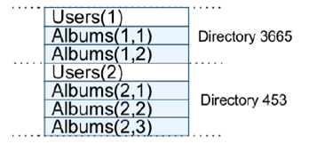
6.4.10 SPANNERDB（续）
例：
参考链接：https://blog.csdn.net/x802796/article/details/18861465
Notes:
原文链接：https://blog.csdn.net/x802796/article/details/18861465

Slide 134
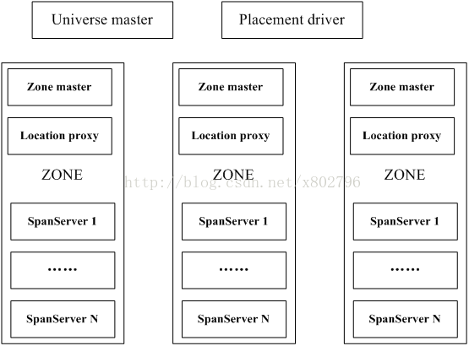
6.4.10 SPANNERDB（续）
Spanner系统架构
Spanner设计为一个全球型，可扩展的巨型分布式数据库，支持数据的同步和复制，且能在保证效率的基础上进行数据复制。
参考链接：https://blog.csdn.net/x802796/article/details/18861465
Notes:
原文链接：https://blog.csdn.net/x802796/article/details/18861465

Slide 135
6.4.10 SPANNERDB（续）
UniverseMaster：是Spanner的总控制台，一个Spanner只有一个Universe Master，对zone进行管理，包括创建和删除zone、显示zone的各钟状态信息等。
Placement driver：目录移动控制器，一个Spanner只有一个Placement driver。它周期性的与Spanserver通讯，确定需要转移目录，使目录副本满足系统更新后的副本约束条件，优化数据物理存储，转移速度控制在分钟级别。
Zone： 是管理和部署的基本单元，类似于Bigtable数据库。一个Spanner由多个zone构成。zone的数据都可以支持复制，可以在Zone之间进行数据复制，该特性为新加入zone、删除或替换zone时提供了良好的扩展性。
参考链接：https://blog.csdn.net/x802796/article/details/18861465
Notes:
原文链接：https://blog.csdn.net/x802796/article/details/18861465

Slide 136
6.4.10 SPANNERDB（续）
Zone Master：负责把数据分配给Spanserver，由Spanserver提供给客户端数据库服务，一个Zone有一个zone Master 。
Spanserver：管理数据的核心组件节点，类似于Bigtable中tablet server，一个Zone包含多个Spanserver，它们管理的也是基于类似bigtable的tablet结构。
Locationproxy：客户端通过Zone的Locationproxy来确定为客户端提供服务的Spanserver。
参考链接：https://blog.csdn.net/x802796/article/details/18861465
Notes:
原文链接：https://blog.csdn.net/x802796/article/details/18861465

Slide 137
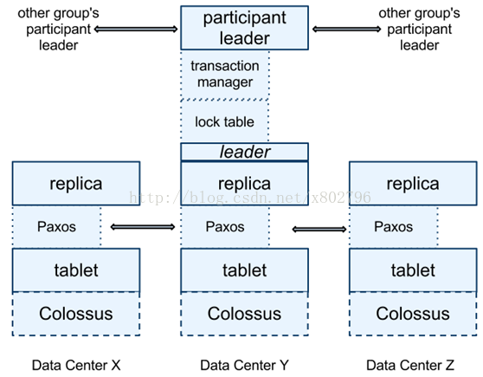
6.4.10 SPANNERDB（续）
spanserver的软件层次
参考链接：https://blog.csdn.net/x802796/article/details/18861465
Notes:
原文链接：https://blog.csdn.net/x802796/article/details/18861465

Slide 138
6.4.10 SPANNERDB（续）
一个tablet由数据和状态部分构成，存放在Colossus文件系统中，该文件系统为GFS后继的文件系统。
为了支持数据同步复制，在spanserver上部署有一个paxos状态机，paxos状态机用于实现一系列被一致性复制的映射。
数据有多个副本，多个数据副本所在的paxos状态机组织成一个paxos 分组，用于控制副本一致性。对于主副本，spanserver会增加锁表来保障并发控制。
由于涉及同步的复制范围不同，需要参与协商Leader的范围会发生变化。可以根据上升的原则，通过协商机制，实现更大范围的事务控制。对于一个跨越多个Paxos分组的事务，需要在Paxos更上层确定出主副本机制，以保证跨Paxos分组的事务特性。
参考链接：https://blog.csdn.net/x802796/article/details/18861465
Notes:
原文链接：https://blog.csdn.net/x802796/article/details/18861465

Slide 139
6.4.10 SPANNERDB（续）
Spanner查询
Spanner收到一个数据读取操作后， 根据查询请求计算出需要涉及到的键值，以及这些键值有多少Paxos分组，只涉及一个Paxos分组和涉及多个Paxos分组的处理逻辑有所不同。
如果只涉及一个Paxos分组，获取数据的步骤：
（1）客户端对Paxos组的leader发起一个只读事务；
（2）Paxos组的leader分配给读操作一个时间戳，该分配过程leader必须要考虑到已经申请处理的事务，确保该时间戳可以让该读取操作看到最后一次写之后的数据；
（3）按照分配的时间戳进行数据读取。
参考链接：https://blog.csdn.net/x802796/article/details/18861465
Notes:
原文链接：https://blog.csdn.net/x802796/article/details/18861465

Slide 140
6.4.10 SPANNERDB（续）
Spanner查询（续）
如果查询涉及多个Paxos分组，步骤调整为：
（1）客户端发起一个只读事务；
（2）多个Paxos组的leader进行协商后，分配一个时间戳；
（3）按照分配时间戳进行数据读取。
参考链接：https://blog.csdn.net/x802796/article/details/18861465
Notes:
原文链接：https://blog.csdn.net/x802796/article/details/18861465

Slide 141
6.4.10 SPANNERDB（续）
Spanner读写操作：单Paxos组内的读写事务
Spanner对于读取和写入操作会进行拆分，发生在一个事务中的写操作会在客户端进行缓存。
这种情况下只需要给读写事务分配时间戳，进行快照读，最后发生在一个事务中的写操作会在客户端进行缓存，直到提交。
由此导致的结果是，在一个事务中的读操作，不会看到这个事务的写操作的结果。这种设计在 Spanner 中可以很好地工作，因为一个读操作可以返回任何数据读的时间戳，未提交的写操作还没有被分配时间戳。
参考链接：https://blog.csdn.net/weixin_34032792/article/details/89038849
https://blog.csdn.net/x802796/article/details/18861465
Notes:
原文链接：https://blog.csdn.net/x802796/article/details/18861465
https://zhuanlan.zhihu.com/p/449151546?utm_id=0
1：Spanner的分布式事务
为了进行并发控制，Spanner在每个paxos组的leader上都维护一个locktable，它用于管理本tablet的read lock和write lock。同时，每个leader还都维护着一个transaction manager，用于进行分布式事务的管理。如果一个事务的所有写操作都发生在同一个tablet，那么它就不需要通过transaction manager进行两阶段提交，直接通过locktable即可完成并发控制，这样这种事务就变成了“单机事务”，从而获得更高的性能。
Spanner将写操作在概念上做了区分，用户发起的写操作，在事务进入提交流程之前，都是缓存在client的，称之为client write，在进入提交流程之后，事务会将缓存起来的写操作发起paxos共识真正写入稳定存储，称之为paxos write。后续的讨论，其实基本上讨论的都是paxos write。
2：ReadWrite事务的实现
其面已经提到，Spanner的并发控制协议是两阶段封锁，所以ReadWrite事务的所有读操作需要申请read lock然后读取最新数据版本，所有写操作需要申请write lock。因为通过加锁进行并发调度，所以必然会引起死锁，Spanner通过wound-wait机制进行死锁处理（wound-wait在之前的死锁概述有过介绍）。如果一个事务的数据访问范围超过了一个tablet，必然会在多个tablet都产生锁，那么如果维护这些锁的活性呢？换句话说，当其它事务看到一个和它冲突的lock时，它怎么能确定持有这个lock的事务还处与pendding状态呢？Spanner对于这个问题的处理思路和之前介绍过的Percolator正好相反，它选择了悲观的处理方式，当事务产生lock后，client便会开启心跳定期给这些lock发送信息来告知自己还“活着”。这种处理措施在悲观高冲突场景优势更大，如果应用场景的冲突较少，那么这些心跳其实是在白白浪费带宽资源。
当事务执行完所有读操作并缓存了所有的写操作后，便进入两阶段提交流程。首先client会从所有写操作参与的paxos组中选择一个作为coordinator group，然后在它的leader上的transaction manager进行两阶段提交的处理。然后client会把缓存的所有写操作根据操作数据分发到对应的paxos组（当然是在leader）执行，在发送写操作的时候会携带coordiantor的身份信息，这样，每个participant都会知道coordinator在哪，以便和它交互。可以发现，这个两阶段提交流程是有client发起的，而不是coordinator，这样就不用先由client把所有信息发送给coordinator，再由coordinator发送给所有participate，可以减少一次中间的网络跳转。

Slide 142
6.4.10 SPANNERDB（续）
Spanner读写操作：多Paxos组的读写事务
（1）客户端对需要读的Paxos组Leader申请加读锁，按分配时间戳读取最新数据；
（2）客户端向leader持续发送“保持活跃信息“，防止leader认为会话过时；
（3）读操作结束，缓冲所有写操作，开始2PC，选择协调组发送缓冲信息；
2PC——参与者身份的leader：
获取写锁，选择一个比之前分配给其他事务的任何时间戳都要大的准备时间戳，通过 Paxos 把准备提交记录写入日志，然后把自己的准备时间戳通知给协调者。
参考链接：https://blog.csdn.net/weixin_34032792/article/details/89038849
https://blog.csdn.net/x802796/article/details/18861465
Notes:
原文链接：https://blog.csdn.net/x802796/article/details/18861465

Slide 143
6.4.10 SPANNERDB（续）
2PC——协调者身份的leader：
（1）先获得写锁，跳过准备阶段，从所有其他参与者身份的leader获得信息后，为整个事务选择一个时间戳s（s大于或等于所有的准备时间戳，且s大于该leader本身为之前的所有其他事务分配的时间戳），之后通过Paxos在日志中写入一个提交记录。
（2）在允许任何协调者副本去提交记录之前，协调者身份的leader会一直等待到TT.after(s)（满足提交等待条件）。
（3）在提交等待之后，协调者发送一个提交时间戳给客户端和所有其他参与的leader。每个参与的leader通过Paxos把事务结果写入日志。所有的参与者会在同一个时间戳进行提交，然后释放锁。
参考链接：https://blog.csdn.net/x802796/article/details/18861465
Notes:
原文链接：https://blog.csdn.net/x802796/article/details/18861465

Slide 144
6.4.10 SPANNERDB（续）
分布式环境下的外部一致性：分布式环境下物理时间上先后发生的事务间数据如何相互可见的性质。
性质：假设事务 T1 执行完成后，T2 才启动，保证让 T2 看到 T1 的结果。
SpannerDB基于True Time提供外部一致性
实现分布式下的外部一致性非常困难，Spanner引入TrueTime机制解决该问题。 TrueTime充分考虑分布式环境下时钟的不确定性，简单来说，通过其API描述一个区间，保证现在的准确时间在这个区间以内，而且这个区间很小（上下浮动7ms）。
参考链接：https://blog.csdn.net/x802796/article/details/18861465
Notes:
原文链接：https://blog.csdn.net/x802796/article/details/18861465

Slide 145
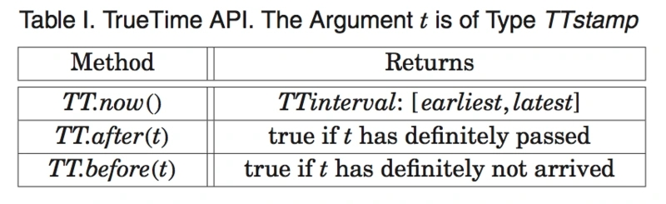
6.4.10 SPANNERDB（续）
TrueTime基于GPS时钟和原子钟构成时间发生器。每个数据中心部署一组time Master，每个节点都部署timeslave daemo，大多数Master都配置为GPS时钟，部分Master配置为原子时钟。Master之间在物理上是分布的，彼此间通讯进行时间校对。Timeslave daemo会从一组Master中获取可信时间区间。TrueTime提供三种API，其中TT.now( )可以给出一个可信时间区间，类似于时间的最早和最晚时间构成的可信时间区间，保证时间必然在这一区域内。
如果用函数tabs(e)表示一个事件e的绝对时间，TrueTime保证，对于一个调用tt=TT.now()，有tt.earliest≤tabs(enow)≤tt.latest，其中enow是调用事件。
参考链接：https://blog.csdn.net/x802796/article/details/18861465
Notes:
原文链接：https://blog.csdn.net/x802796/article/details/18861465

Slide 146
6.4.10 SPANNERDB（续）
TrueTime机制提供了可靠程度达到毫秒级的时间区间值，这有利于分布式事务处理。
现有技术条件下，由于系统时间精度和准确时间获取成本和技术的可行性，分布式系统中不同节点发生的时间虽然物理上有时间先后顺序，但无法基于各个节点自身的系统时间严格一致的体现这种排序。
Spanner通过TrueTime技术给出的可信时间区间，基于可信时间区间对事务成功还是失败进行控制，从而实现了毫秒级延迟的正确的外部一致性。
参考链接：https://blog.csdn.net/x802796/article/details/18861465
Notes:
原文链接：https://blog.csdn.net/x802796/article/details/18861465

Slide 147
6.4.11 COLUSSUS
谷歌早期建立GFS的目的：每个分布式爬虫打开一个文件并不停地将爬到的内容顺序追加，索引器和Page Rank算法不停顺序读取这些大文件并获取所需的信息，GFS主要为了适配谷歌上述核心业务。
GFS分布式文件系统的松耦合、开放式、高可用设计理念在当时是划时代的，但也由于应用背景、简化系统的原因，使得GFS主要适用于以下场景：
文件系统中的文件大(GB级及以上)而且少；
文件操作多为顺序读取、复写或追加，几乎没有随机访问。
然而，现实应用中仍然存在大规模小文件、频繁随机访问的需求。
2012年，Google在GFS之后，提出了全新架构的分布式存储Colossus，也被称为GFS2（二代Google文件系统），新系统拥有分布式元数据管理、4MB的数据块和理论上无限大的目录规模支持。
参考链接：https://www.cnblogs.com/cobbliu/articles/10822129.html

Slide 148
6.4.11 COLUSSUS（续）
GFS暴露出的问题:
扩展到大约50M文件，10个PB；
大量大文件增加了上游应用程序的复杂性；
metadata操作的单一瓶颈节点；
没有延迟保证，不适用于对延迟敏感的应用程序；
master节点容量有限，不能容纳更大的文件系统。
GFS2专注于存储效率的提升以及各种扩展功能，代表性的设计变化：
规模更大，速度更快，可预测的尾部延迟；
用Colossus取代GFS master节点；
用Disk服务器（D Server）取代GFS的chunk server。
参考链接： https://www.sohu.com/a/413895492_673711

Slide 149
6.4.11 COLUSSUS（续）
GFS分布式扩展，首先需要扩展元数据管理节点，而扩展元数据管理结点的第一步是要将原有的单节点树形文件系统结构存储方式改为基于key-value的键值存储。
Google将文件系统元数据表示为了一个表，将文件元数据表实现在BigTable上，BigTable能在分布式集群上维护一个key-value的数据库并提供极高的读写性能，CFS通过将文件元数据维护在BigTable上实现了分布式扩展。
带来的问题：BigTable数据库依托GFS而建立，GFS对于BigTable的制约是否会形成BigTable对CFS的制约？
由于CFS存储的元数据相较整个文件系统非常小(大约万分之一)，一个可扩展性不那么强的GFS也能够胜任其管理工作。因此，Colossus通过将元数据存储在GFS上的方式实现了比GFS大若干数量级的扩展水平。
参考链接：https://www.cnblogs.com/cobbliu/articles/10822129.html

Slide 150
6.4.11 COLUSSUS（续）
更进一步的考虑？一次系统重构代价极高，若不能一次将可扩展性做足，势必在不久的将来面临再次重构的困境。
较小的Colossus的元数据能够存在GFS，更进一步，更大的Colossus元数据存在一个较小的Colossus上。
以此类推：100PB数据的元数据大约10TB，10TB数据的元数据大约1GB，1GB数据的元数据大约100KB。经过多层压缩，数据量可以足够小。
Colossus是一个通过将元数据存储在一个
将元数据存储在另一个
将元数据存储在Google Chubby(分布式锁管理系统，也可理解为一个小 型强一致性文件系统)上的文件系统
上的文件系统
而获得高可扩展性的分布式文件系统。
CFS
BigTable
CFS
参考链接：https://www.cnblogs.com/cobbliu/articles/10822129.html

Slide 151
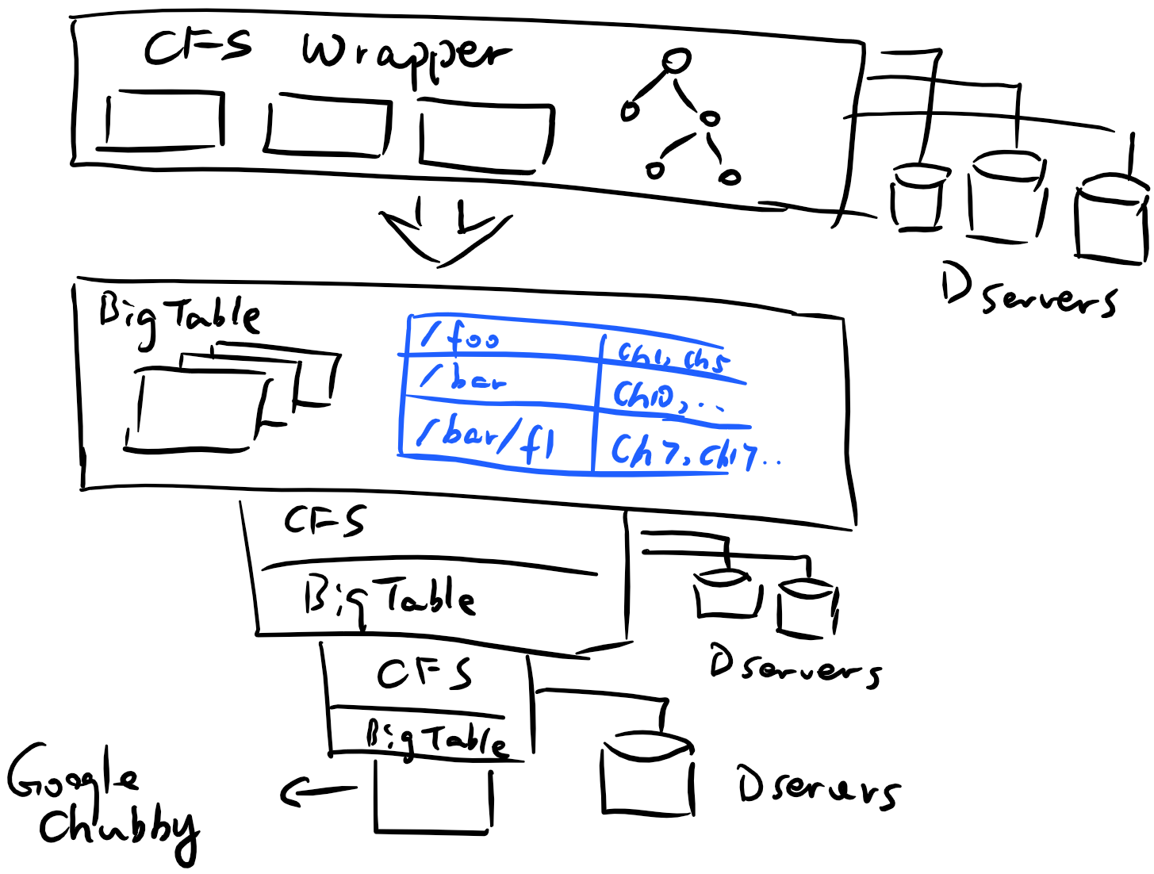
6.4.11 COLUSSUS（续）
原文链接：https://www.cnblogs.com/cobbliu/articles/10822129.html

Slide 152
6.4.11 COLUSSUS（续）
总体架构之外的其他改动
数据容错不再使用副本，而是使用更复杂的Reed-Solomon编码。类似于RAID-6，Reed-Solomon允许被编在同一组的4个数据块最多丢失两个，从而在不太影响数据丢失概率的情况下减小存储开销，代价是较复杂的系统和计算量。
D Server采用更激进的缓存策略。
客户端采用更高并发度的方式获取数据块，其目的在于减少tail-latency（最慢访问延迟），改善最差的情况（让”最糟糕的情况不那么糟“）。
参考链接：https://www.cnblogs.com/cobbliu/articles/10822129.html

Slide 153
6.4.12 F1
F1(Filial 1 hybrid，混合着关系数据的丰富特性和NoSQL的扩展性)
谷歌的AdWords业务早期使用“MySQL+手工Sharding”来支撑，在扩展和可靠性上不能满足要求。当Spanner在同步复制、外部一致性等方面取得较好的效果后，AdWords团队就在Spanner基础上开发了混合型数据库F1，2012年在生产环境下替代MySQL支撑着AdWords业务。
F1是基于Spanner之上的一个分布式类关系数据库，提供了一套类似于SQL（SQL的超集）的查询语句，支持表定义和数据库事务，同时兼具强大的可扩展性、高可用性、外部事务一致性。
链接：https://www.jianshu.com/p/de1ae17be357
Notes:
链接：https://www.jianshu.com/p/de1ae17be357

Slide 154
6.4.12 F1（续）
F1设计目标 可扩展性：F1支持复杂查询和join，且提供增加机器时自动resharding和负载均衡机制。 高可用性：不能因为任何事故(数据中心损坏、例行维护、变更schema等)而出现不可用状况。 事务特性：认为Spanner的外部一致性的是不够的，标准ACID必须支持。 易用性：友好的SQL接口、支持索引和即席查询，提高开发人员的效率。
F1规模 2013年，F1已经可支撑100个应用，数据量约100TB，每秒处理成百上千的请求，每天扫描数十万亿行记录，且相对之前底层的MySQL没有增加延迟，在这样规模下的可用性达到了99.999%
链接：https://www.jianshu.com/p/de1ae17be357
Notes:
链接：https://www.jianshu.com/p/de1ae17be357

Slide 155
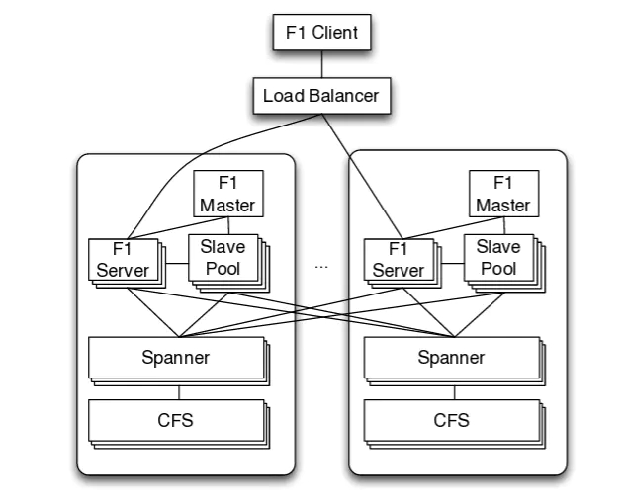
6.4.12 F1（续）
体系架构
client library：用户通过其连接F1发出服务请求。
Load Balancer ：负责负载均衡用户请求到某个F1节点。请求被优先连到附近的数据中心的F1（除非该数据中心不可用或高负载）。
F1 server：从Spanner读写数据，Spanner的底层存储是分布式文件系统CFS（Colossus）。F1可能会从异地Spanner读取数据。
通常，F1和对应Spanner在同一个数据中心里，以便加快访问Spanner的速度。如果同一个数据中心的Spanner不可用则F1可访问远程的Spanner（Spanner是同步复制的）。
链接：https://www.jianshu.com/p/de1ae17be357
Notes:
链接：https://www.jianshu.com/p/de1ae17be357

Slide 156
6.4.12 F1（续）
大部分的F1是无状态的
↓
一个客户端可以发送不同请求到不同F1 server。
有一种例外状况：当客户端的事务使用了悲观锁时，会因此而不允许分散请求，只能在一台F1 server处理事务。
F1 Master和Slave Pool：用于并行计算。当query planner发现一个SQL可以并行加速执行时，会将该SQL分拆成多个并行执行单位发给slave pool去执行，F1 Master负责监控slave pool健康情况和剩余可用slave数目。
除了SQL任务，MapReduce任务也可用F1来分布式执行。
链接：https://www.jianshu.com/p/de1ae17be357
Notes:
链接：https://www.jianshu.com/p/de1ae17be357

Slide 157
6.4.12 F1（续）
F1数据模型 F1的数据模型和Spanner相似，有着层级关系的特征。 逻辑上，F1仍然有和RDBMS类似的关系模式，但增加了表之间的层级性，另外还支持Protocol Buffer这种数据类型。
表之间的层级性：子表的主键一部分必须引用父表。
例：表Customer有主键(CustomerId)，它的子表Campaign的主键必须也包含(CustomerId)，形如 (CustomerId, CampaignId)。
以此类推，假如Campaign也有子表AdGroup，则AdGroup的主键需形如(CustomerId,CampaignId, AdGroupId)。
Root row：最外层父表Customer的一个主键CustomerId称为一个root row。所有引用这个root row的子表相关row组成了Spanner里的directory。
链接：https://www.jianshu.com/p/de1ae17be357
Notes:
链接：https://www.jianshu.com/p/de1ae17be357

Slide 158
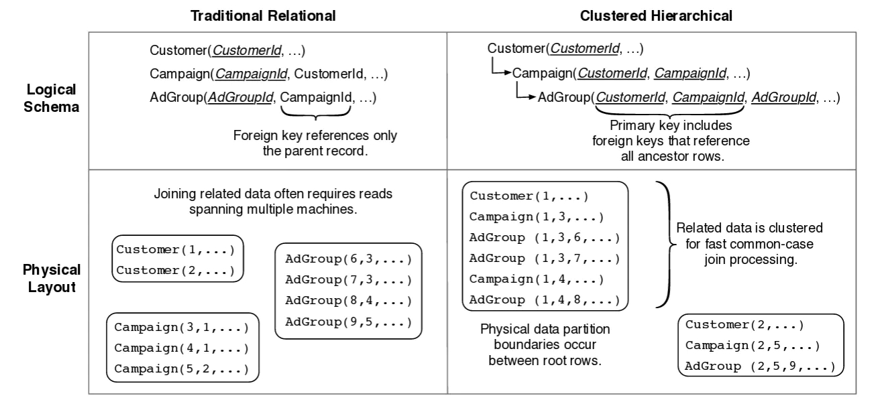
6.4.12 F1（续）
F1数据模型
链接：https://www.jianshu.com/p/de1ae17be357
Notes:
链接：https://www.jianshu.com/p/de1ae17be357

Slide 159
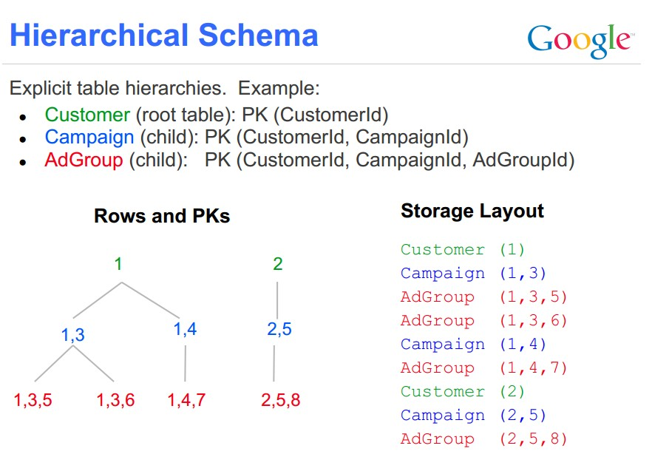
6.4.12 F1（续）
层次模式架构

Slide 160
6.4.12 F1（续）
数据索引（局域索引和全局索引两种）
局域索引（local index），局域索引的key必须包含根行（root）的key作为前缀。局域索引的key和索引到的结果都和实际的根行放在同一个spanner目录下，所以局域索引的修改占用了事务中很少的一部分用时消耗。 全局索引（global index），全局索引的key不包含根行的key，全局索引和数据分开存放，全局索引存放在多个spanner服务器里。众多目录都可以访问全局索引。如果修改了一条被索引的行，那么更新索引就需要用到2PC(2 phase commit)。
全局索引在扩展性方面做得不是很好。例如一个新增1000行数据的事务会让索引新增几百条记录，2PC处理这几百条新增的记录会变得很慢。谷歌在研究让全局索引有更好地扩展性的方法。
链接：https://bluejoe.blog.csdn.net/article/details/52080980
Notes:
链接：https://www.jianshu.com/p/de1ae17be357

Slide 161
6.4.13 SPARK
Spark是加州大学伯克利分校AMP实验室开源的类Hadoop MapReduce的通用并行框架。
在hadoop MapReduce之后，Spark进一步考虑了Job中间输出结果的内存机制，设计了弹性分布式数据集RDD的核心数据结构。
由于数据在任务计算过程中可以保存在内存中，从而避免频繁读写HDFS，Spark能更好地适用于数据挖据与机器学习等需要迭代的MapRedduce算法。
Spark的作业调度和资源调度采用了一种分离的机制。

Slide 162
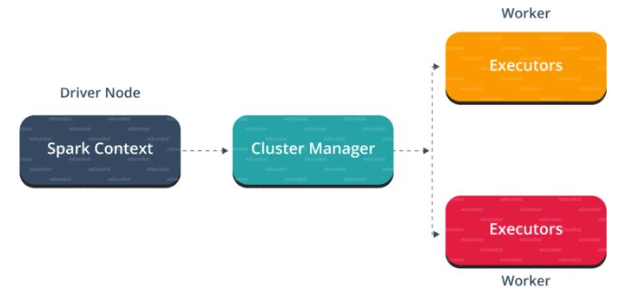
6.4.13 SPARK（续）
参考链接：https://blog.csdn.net/daqiang012/article/details/104141334

Slide 163
6.4.13 SPARK（续）
Driver：负责所有任务的调度。
SparkContext：是应用程序调度Spark的总入口，常用Spark-submit工具来提交Spark应用。应用程序运行时首先在Driver程序中创建SparkContext。其初始化过程中分别创建DAGScheduler（基于stage的调度）和TaskScheduler（基于task的调度）两个调度模块。
DAGScheduler为每个Spark Job划分具有依赖关系的多个Stage任务阶段，然后将每个Stage分为具体的一组任务（task，通常会考虑数据的本地化处理），并以TaskSet的形式提交给底层的TaskScheduler模块具体执行。
TaskScheduler负责启动具体任务，监控、汇报任务运行情况。任务运行所需资源向Cluster Manager申请。
每个Spark应用都有自己的Executor进程，此进程和应用有相同的生命周期，进程内部维持多个线程来并行执行分配给它的Task。
参考链接：https://blog.csdn.net/daqiang012/article/details/104141334

Slide 164
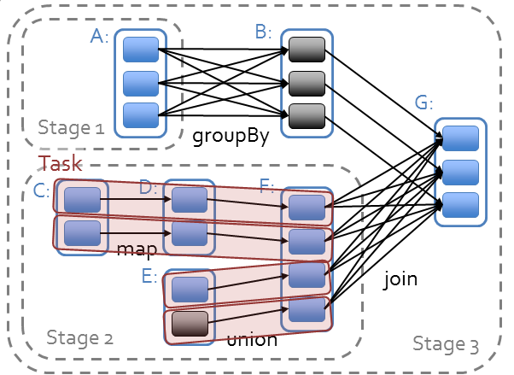
6.4.13 SPARK（续）
参考链接：https://blog.csdn.net/daqiang012/article/details/104141334

Slide 165
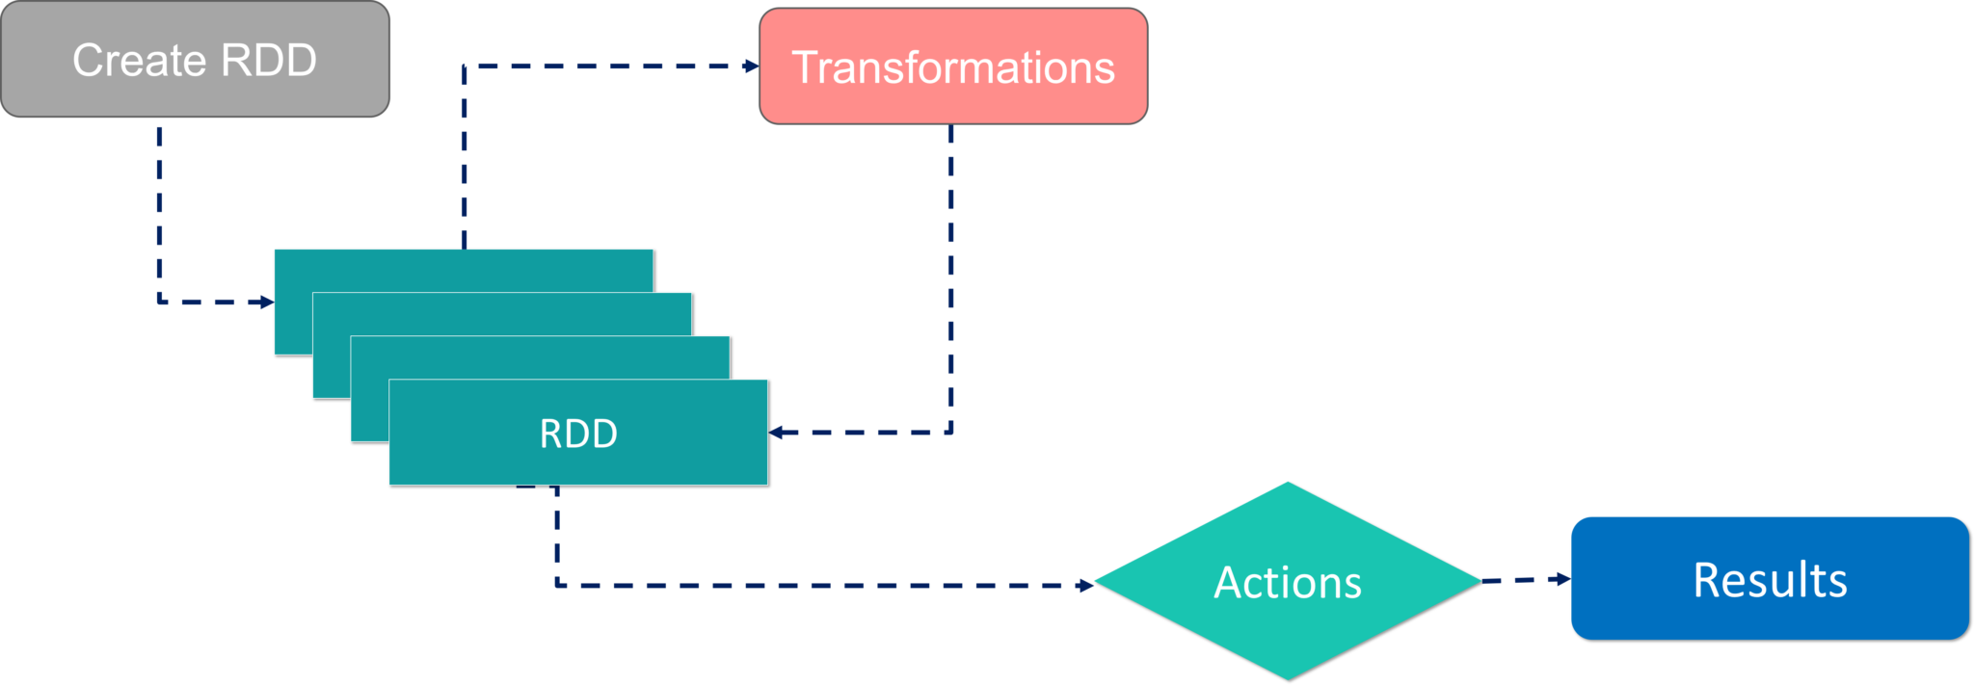
6.4.13 SPARK（续）
有两种创建RDD的方法：并行化驱动程序中的现有集合，或通过引用外部存储系统（如共享文件系统、HDFS、HBase等）中的数据集。
Spark提供了RDD上的两类动作：转换和操作。
转换（Transform）：用于定义一个新的RDD，包括map、 flatMap、filter、union、sample、join、 groupByKey、cogroup、ReduceByKey、 cartesian、sortByKey、mapValues等。
操作（action）： 返回一个结果，包括collect、reduce、 count、saveAs、countByKey等。
参考链接：https://blog.csdn.net/daqiang012/article/details/104141334

Slide 166
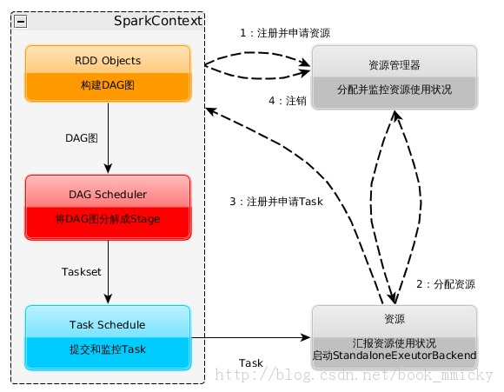
6.4.13 SPARK（续）
Spark基本运行流程
参考链接：https://blog.csdn.net/daqiang012/article/details/104141334

Slide 167
6.4.14 MongoDB
MongoDB是一个基于分布式文件存储的数据库，旨在为WEB应用提供可扩展的高性能数据存储解决方案。
MongoDB是一个文档型数据库，它支持的数据结构比较宽泛，是类似json的bson格式，可以存储比较复杂的数据类型。
MongoDB对于数据管理采用分片技术，集合中的数据分散到多个分片集中，使得MongoDB具备横向发展的能力。目前主要有两种数据分片的策略。
范围分片（Range based sharding）
hash分片（Hash based sharding）
参考链接：https://linzhiqiang.blog.csdn.net/article/details/87895603

Slide 168
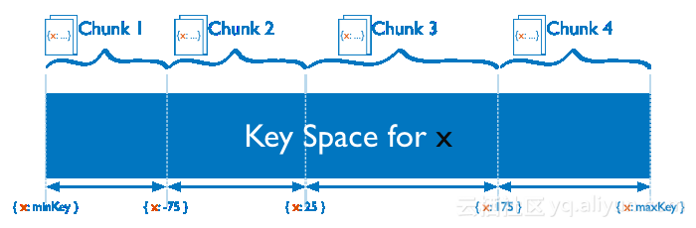
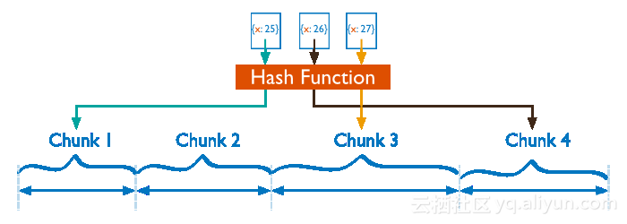
6.4.14 MongoDB（续）
范围分片
Hash分片
参考链接：https://linzhiqiang.blog.csdn.net/article/details/87895603

Slide 169
6.4.14 MongoDB（续）
MongoDB有三种集群方式的搭建：Replica Set / Sharding / Master-Slaver。
Replica Set模式：集群中包含了多份数据，保证主节点故障后备节点能继续提供数据服务，提供的前提就是数据需要和主节点一致。
Sharding模式：和Replica Set类似，需要一个仲裁节点，但是Sharding还需要配置节点和路由节点。
Master-Slaver模式：是一种简单的主备模式系统架构，较为简单，官方已经不推荐这种方式。
三种集群搭建方式中，Sharding模式是最复杂的。
参考链接：https://blog.csdn.net/wang1144/article/details/53964999

Slide 170
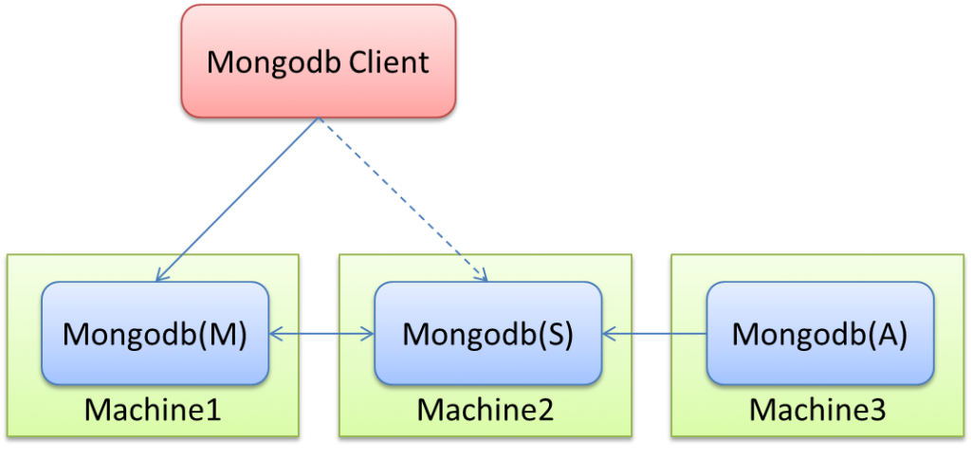
6.4.14 MongoDB（续）
Sharding模式
Mongodb(M)：主节点，用于存储数据，默认设置下提供所有增删改查服务。
Mongodb(S)：备节点
Mongodb(A)：仲裁节点，不存储数据，决定哪一个备节点在主节点宕机后提升为主节点。当只有一个备节点时，也需要仲裁节点来提升备节点级别。
客户端同时连接主节点与备节点，不连接仲裁节点。
默认设置下，备节点不提供任何服务，但可以通过Read Preference Modes设置使备节点提供查询服务，减少主节点的压力，当客户端进行数据查询时，请求自动转到备节点上。
参考链接：https://blog.csdn.net/wang1144/article/details/53964999

Slide 171
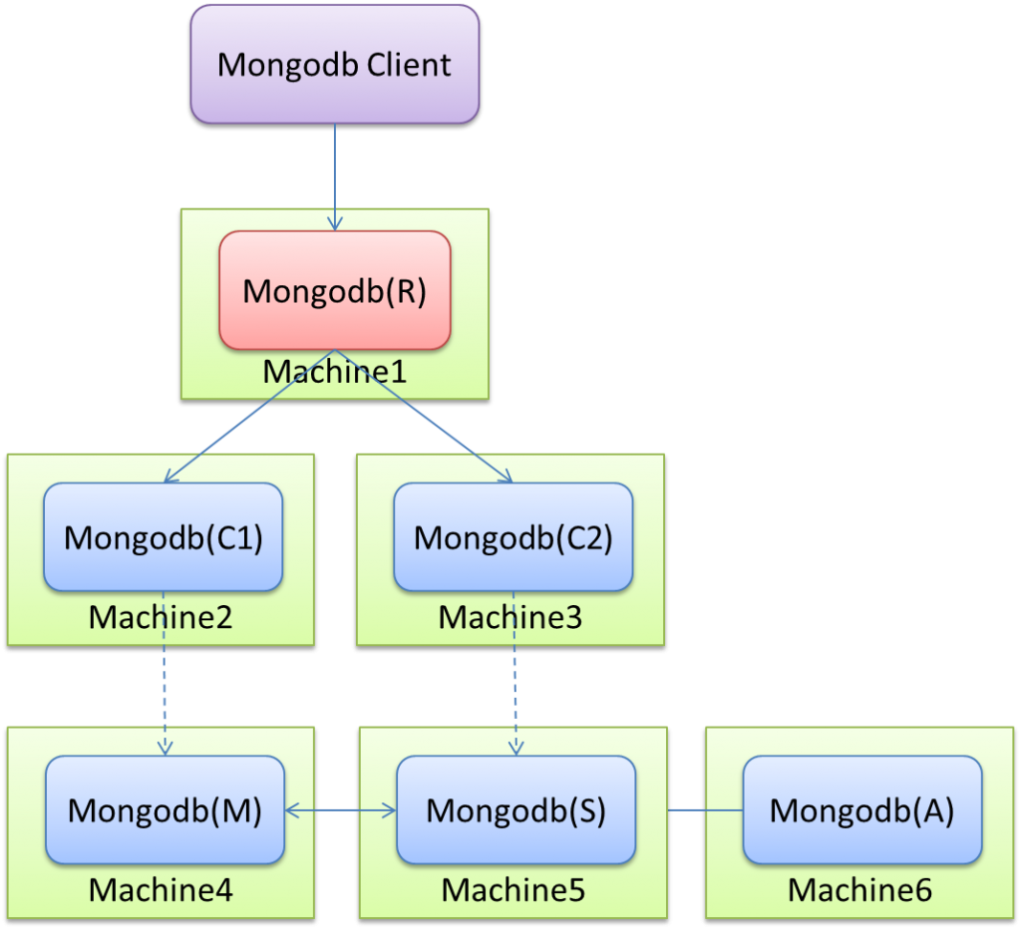
6.4.14 MongoDB（续）
Sharding模式
参考链接：https://blog.csdn.net/wang1144/article/details/53964999
Notes:
参考链接：https://blog.csdn.net/weixin_42168902/article/details/112149259

Slide 172
6.4.14 MongoDB（续）
mongos路由器（R）： mongos路由器进程是一个能连接整个集群shard服务器的进程，将读写请求指引到合适的分片上。mongos路由器进程是轻量级且非持久化的，通常运行在与应用服务器相同的机器上，确保对任意分片的请求只经过一次网络跳转，应用程序连接本地的mongos路由器进程。
配置服务器（Config Server，C）：保存集群的全局状态，对集群的元数据持久化，元数据包括数据库、分片的位置、数据在分片之间迁移的变更历史信息。每次有路由器启动，它都会从配置服务器中获取一份元数据的副本。
参考链接：https://blog.csdn.net/wang1144/article/details/53964999
https://blog.csdn.net/wanght89/article/details/77842336

Slide 173
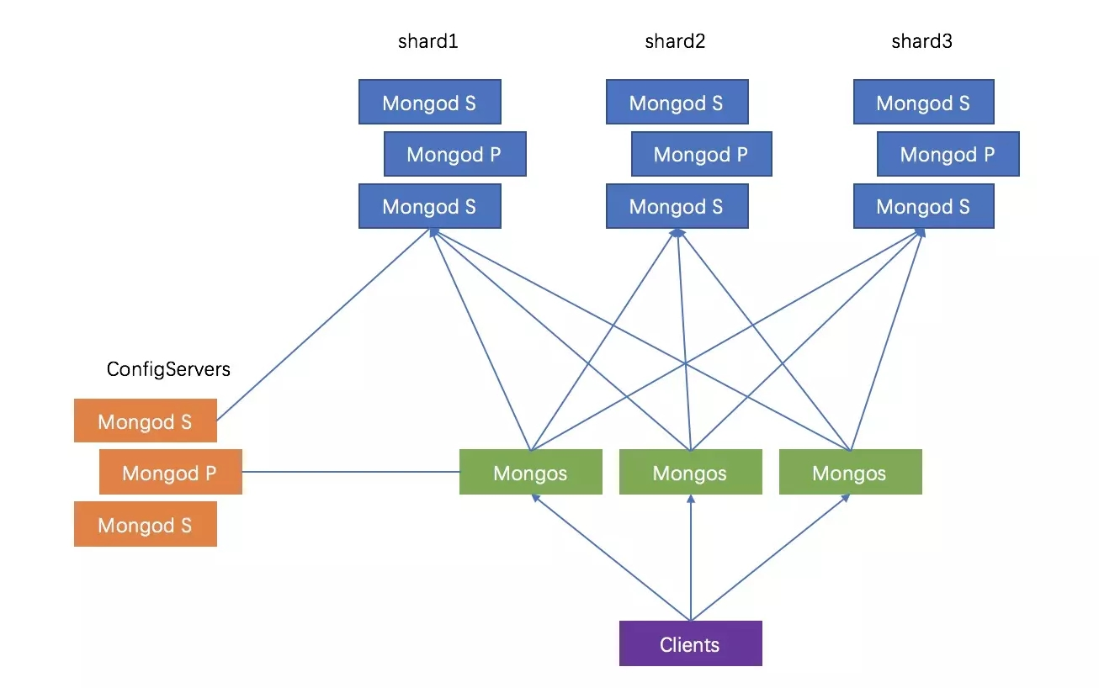
6.4.14 MongoDB（续）
Sharding模式
多个配置服务器（可以都经过一个mongos来路由）
每个sharding都是Replica Set
参考链接： https://blog.csdn.net/pelick/article/details/8644116
Notes:
1. 多个配置服务器config1, config2, config3（可以都经过一个mongos来路由）
2. 每个sharding都是Replica Set
https://blog.csdn.net/weixin_42168902/article/details/112149259

Slide 174
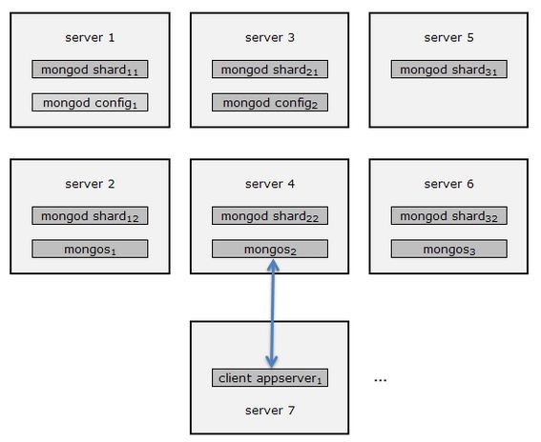
6.4.14 MongoDB（续）
Sharding模式
每一台物理物理服务器承担若干个不同的进程(mongos, shards, config)
参考链接： https://blog.csdn.net/pelick/article/details/8644116
Notes:
1. 多个配置服务器config1, config2, config3（可以都经过一个mongos来路由）
2. 每个sharding都是Replica Set，两个shard，（shard11，shard21，shard31）、（shard12，shard22，shard32），双下标含义可自己定义对换，例如（shard11，shard12，shard13）、（shard21，shard22，shard23）。
3. 每一台物理物理服务器承担若干个不同的进程(mongos, shards, config)

Slide 175
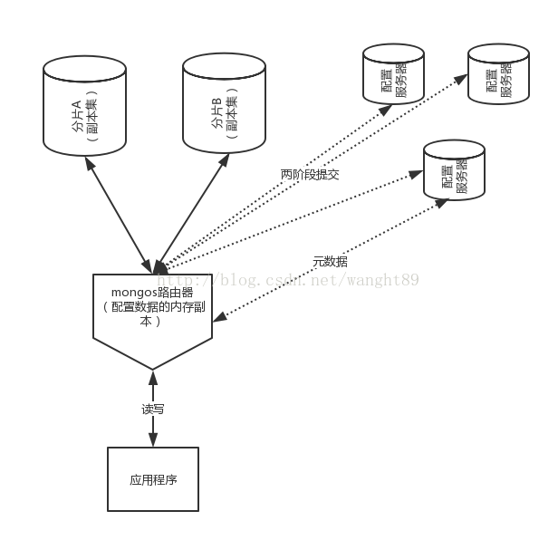
6.4.14 MongoDB（续）
Sharding模式
参考链接： https://blog.csdn.net/wanght89/article/details/77842336
Notes:
如结构图中所示，有三个配置服务器，但它们并不是以副本集的形式部署的。它们比异步复制要求更严格；mongos进程向配置服务器写入时，会使用两阶段提交。这能保证配置服务器之间的一致性。在各种生产环境的分片部署中，必须运行三个配置服务器，这些服务器都必须部署在独立的机器上以实现冗余。

Slide 176
6.4.15 其他体系架构
去中心化（参见第3章课件）
DynamoDB
REDIS

Slide 177
本章小结
大数据管理在体系架构上总体表现为分布式、并行处理、大规模机群、面向单机节点不是高可靠性的容错机制。
任务的并行包括IO并行、查询间并行和查询内并行、操作间并行和操作内并行
分布式数据库，数据分片、分配，分布式事务
大规模机群下的并发控制往往采取了折中方案
实际系统中需要考虑的数据分布策略与寻址机制、资源和任务的调度机制、数据库的事务ACID特性在newsql系统设计中的回归、更大规模容量的集群架构

